Slide 1
Муниципальное бюджетное дошкольное образовательное учреждение «Детский сад «Теремок» с.Шаран»
«Использование игрового набора
«Дары Фребеля»
на занятиях педагога-психолога с воспитанниками старшей группы
Подготовили:
Педагог-психолог Рустямова Л.Ф.
2022 г.

Slide 2
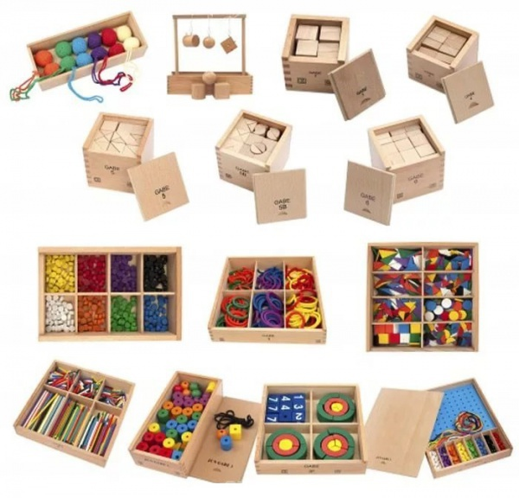
Цель:
познакомить педагогов с игровым пособием «Дары Фрёбеля», его особенностями.

Slide 3
В соответствии с ФГОС ДО образовательный процесс должен строиться на эффективных формах работы с детьми дошкольного возраста. А основной формой работы с детьми дошкольного возраста и ведущим видом деятельности для них является игра. Успешному решению задач по реализации образовательной программы дошкольного образования является развивающая технология «Дары Фрёбеля», в основе которой лежит игра:
-Игры дают возможность решать различные педагогические задачи в игровой форме, наиболее доступной для дошкольников;
-Игры развивают детское воображение и создают хорошее настроение.
-Используя игры можно добиться более прочных и осознанных знаний, умений и навыков;

Slide 4
При работе с дарами Фрёбеля, выполняются задачи:
- познакомить детей с сенсорными эталонами, их практическим использованием в конструктивной деятельности;
-развивать мыслительные умения: сравнивать, анализировать, классифицировать, обобщать, основываясь на практическом опыте;
- развивать физические качества детей;
- развивать творческое воображение детей;
- развивать навыки игрового взаимодействия со взрослыми и сверстниками с использованием игрового набора «Дары Фребеля»;

Slide 5
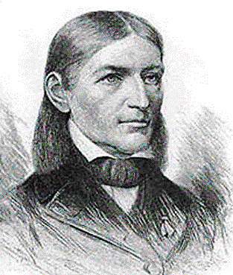
Фридрих Вильгельм Август Фрёбель –
(1782-1852) – известный немецкий педагог, создатель первого в мире детского сада для детей дошкольного возраста.
Первым, кто рассмотрел игру, как ведущий вид деятельности в развитии детей дошкольного возраста.
«Детская игра — это зеркало жизни и свободное проявление внутреннего мира»
Фридрих Фрёбель

Slide 6
Используя «Дары Фребеля» в работе с детьми дошкольного возраста, мы учитываем не только особенности возраста, но и возможности каждого ребёнка в частности, а так же их желания, интересы. Дары Фребеля – это мобильный методический комплекс, который позволяет корректировать ход игры под желания и возможности ребёнка. Не зря говорят, всё новое – хорошо забытое старое!
Во времена педагогической деятельности Фребеля в практике детских садов использовали всего шесть «даров». В настоящее время игровой набор представляет систему из 14 модулей и
предлагаем вам сегодня рассмотреть 7 модулей, так как в мы пока используем в работе только эти модули, которые собрали сами.
И несколько наборов мягких модулей, которые мы тоже начали потихоньку внедрять в работу на занятиях с детьми.

Slide 7
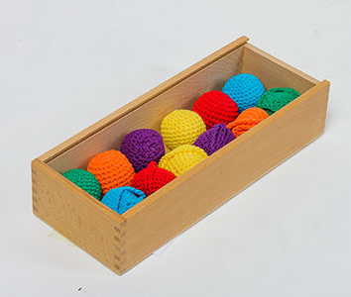
БЛОК 1
Первый дар Фрёбеля
Текстильные мячики на верёвочке.
Подходящий возраст: с 3 месяцев до 4 лет.
Цель игры: знакомство с цветами; первичное понимание формы; развитие пространственного мышления; развитие мелкой моторики.
Фридрих объяснял, что мягкий шар — самый удобный для нежной детской ручки предмет. Неразвитые пальцы еще не умеют удерживать твердые угловатые предметы, такие как кубики, поэтому для этих целей лучше всего использовать мячи из шерсти.

Slide 8
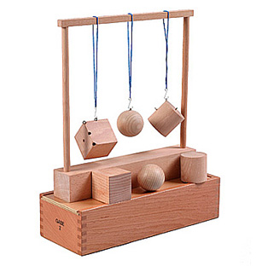
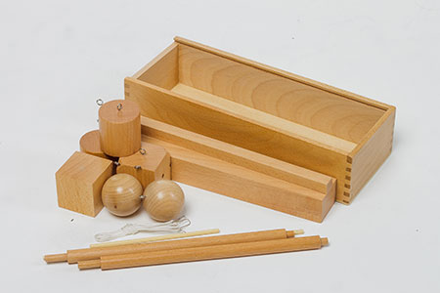
Второй дар Фребеля
Основные тела: куб, цилиндр и шар Возраст: с 2 лет.
Цель игры: знакомство с формами и свойствами предметов; развитие исследовательских навыков.
Куб — квадратный и устойчивый, это символ покоя. На какую сторону его ни положи, он будет оставаться на своем месте. Шар - круглый и считается символом движения. Как его ни установи на ровной поверхности, он не останется на месте. Цилиндр совмещает в себе и куб, и шар. Он может быть устойчивым, но может и кататься.

Slide 9
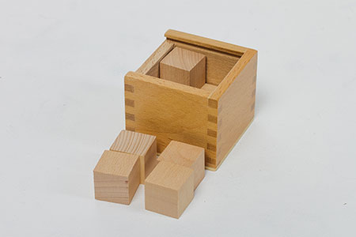
Дар третий Фрёбеля
Куб из кубиков (куб, разбитый на 8 кубиков)
Возраст: от 3 лет.
Цель игры: понимание целого и частей («сложное единство»); развитие творческих способностей; развитие координации; понимание симметрии
Обучаясь с этим кубом, ребенок познает, что каждый предмет может состоять из разных деталей, которые вместе образуют единое целое. Он пробует разные формы, развивает творческие способности, учится собирать большие предметы из маленьких частей. Это первый геометрический конструктор в жизни малыша.

Slide 10
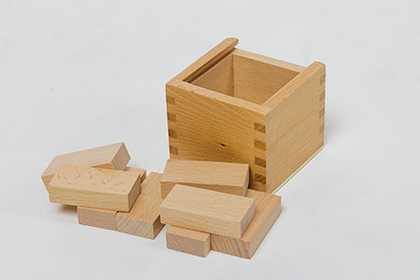
Четвертый дар Фрёбеля
Куб из брусков (куб, разделенный на 8 брусочков)
Возраст: с 3 лет
Цель игры: развитие пространственного мышления; понимание взаимоотношений между различными частями целого; развитие зрительно-моторной координации.
Этот дар дополняет другой куб. Вместе они значительно расширяют возможности ребенка для строительства новых фигур. Но этот — чуть сложнее, у его частей другая форма. Объединяя детали обоих кубов, ребенок может составлять фигуры с пустыми пространствами, лучше усваивать геометрию предметов.

Slide 11
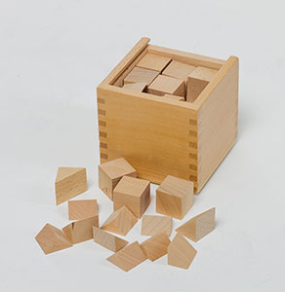
Пятый дар Фрёбеля
Кубики и призмы (куб, разделенный на 27 маленьких кубиков, при этом 9 из них разделены на более мелкие составляющие)
Возраст: с 4 лет
Цель игры: знакомство с понятиями квадрата и треугольника; знакомство с объемными формами (куб и треугольная призма); развитие воображения; развитие зрительно-моторной координации.
Занимаясь с этим кубом, ребенок обучается более сложным задачам - благодаря этому развивается пространственное мышление и моторика рук. Разнообразие кубов дает пространство для воображения, из кубиков разных размеров можно собирать сложные фигуры. Ребенок лучше использует творческие навыки и фантазию.

Slide 12
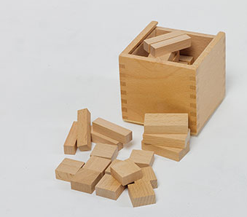
Шестой дар Фрёбеля
Кубики, столбики и кирпичики (куб, разделенный на 27 кубиков, многие из которых разделены на другие фигуры)
Возраст: с 4 лет
Цель игры: знакомство с понятиями полуцилиндра; развитие пространственного мышления; развитие воображения.
Вместе 4 набора составляют большой и сложный конструктор, состоящий из простых геометрических фигур. Помимо этих 6 даров, Фребель предлагал другие разнообразные игры, в частности

Slide 13
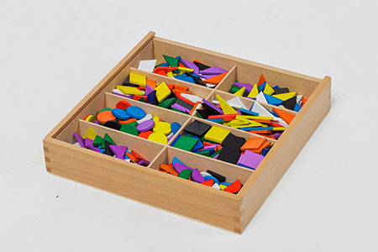
Седьмой дар Фрёбеля
Цветные фигуры
Цель: демонстрирует абстракцию, подготавливает ребёнка к рисованию.
С этим Даром ребенок изучает различные плоскостные геометрические фигуры; тренирует мелкую моторику рук, развивает зрительно-моторную координацию; развивает речевые способности и игровую деятельность.

Slide 14
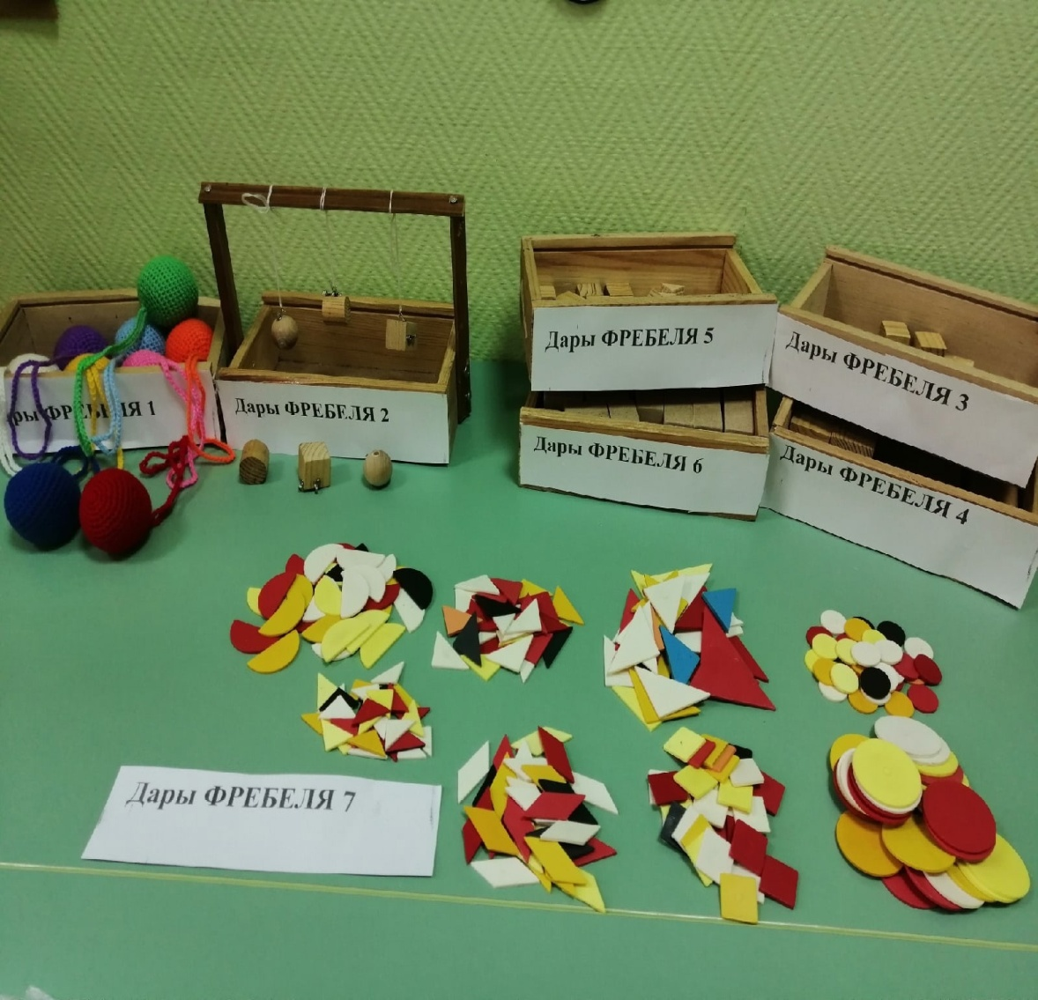
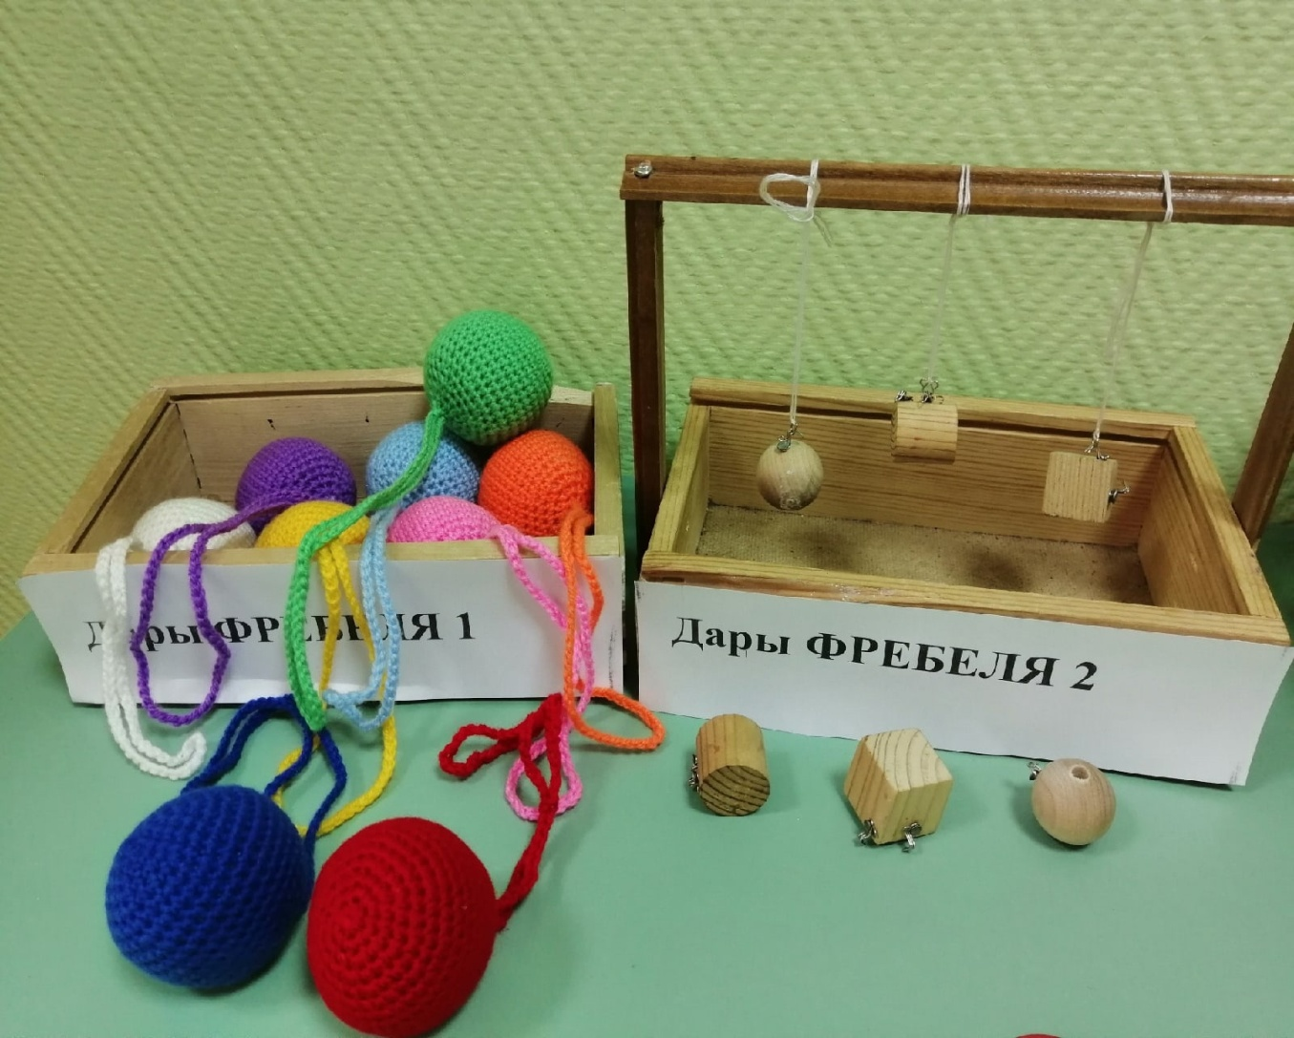
Первые семь даров Фребеля, которые мы собрали сами
и начали использовать на занятиях педагога-психолога

Slide 15
С третьим даром Фрёбель предлагает три основных типа занятий:
Жизненные формы. Этот тип занятий подразумевает конструирование предметов из окружающей жизни(предметы повседневной жизни).
Изящные формы. При занятия изящными формами, ребенок выкладывает кубики в виде различных симметричных абстрактных узоров (форма красоты)
3. Математические формы предполагают использование кубиков в качестве счетного материала.
При занятиях жизненными и изящными формами следует соблюдать правила:
• Готовые фигуры не разрушаются.
• Новые фигуры создаются путем трансформации предыдущей фигуры.
Таким образом, ребенок с малых лет учится творить новое путем преобразования старого, а также приходит к пониманию, что разрушение — это ненужная процедура. Нет смысла разрушать, если проще создать новое на базе уже готового. Помимо прочего эти ограничения усложняют задания и воспитывают терпеливость. После постройки каждого объекта беседуем. В ходе беседы обсуждаем реальный объект, повторяем его назначение, свойства. Затем сравниваем реальный объект с получившейся моделью, выделяем её сходства, отличия и функционал. Для взрослого это очевидные вещи, но ребенку необходимо осознать всю эту информацию, поэтому её очень полезно проговаривать вслух. При регулярных занятиях ребенок сможет из кубиков построить практически любые объекты, которые знает, как выглядят.
Примеры конструкций с третьим даром в рамках занятий сейчас вам продемонстрируем и занятия первым даром (с мячиками)

Slide 16
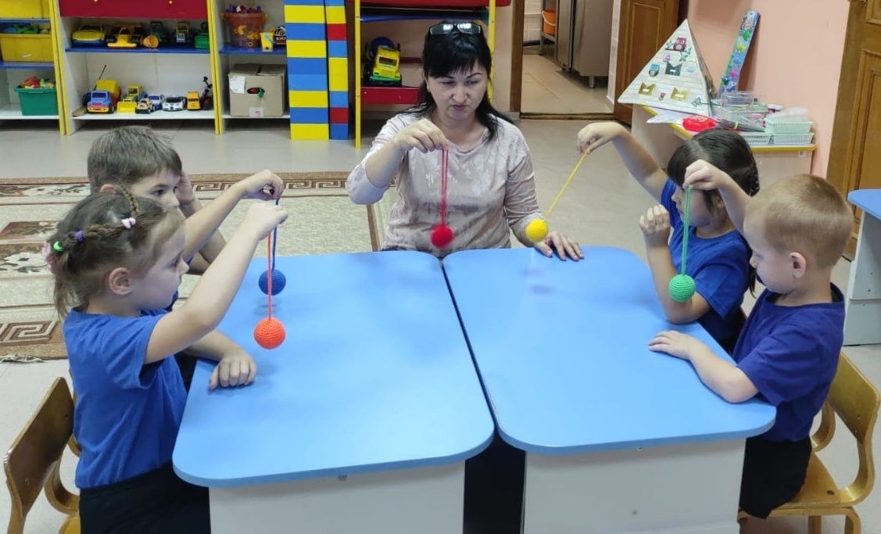
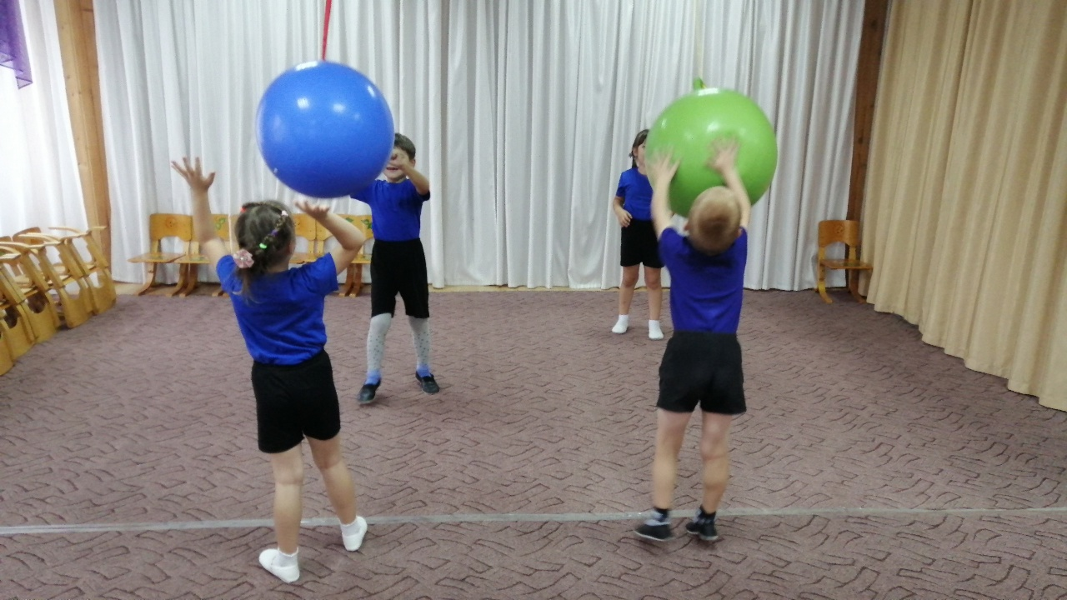
Мяч– самая простая и понятная фигура для восприятия ребенком. Можно провести с детьми следующие игры, используя мягкий мяч: потрогать, покружить, раскачивать (маятниковые движения), поднимание, опускание и круговые движения итд.
Использование первого дара на столе и в подвешенном состоянии

Slide 17
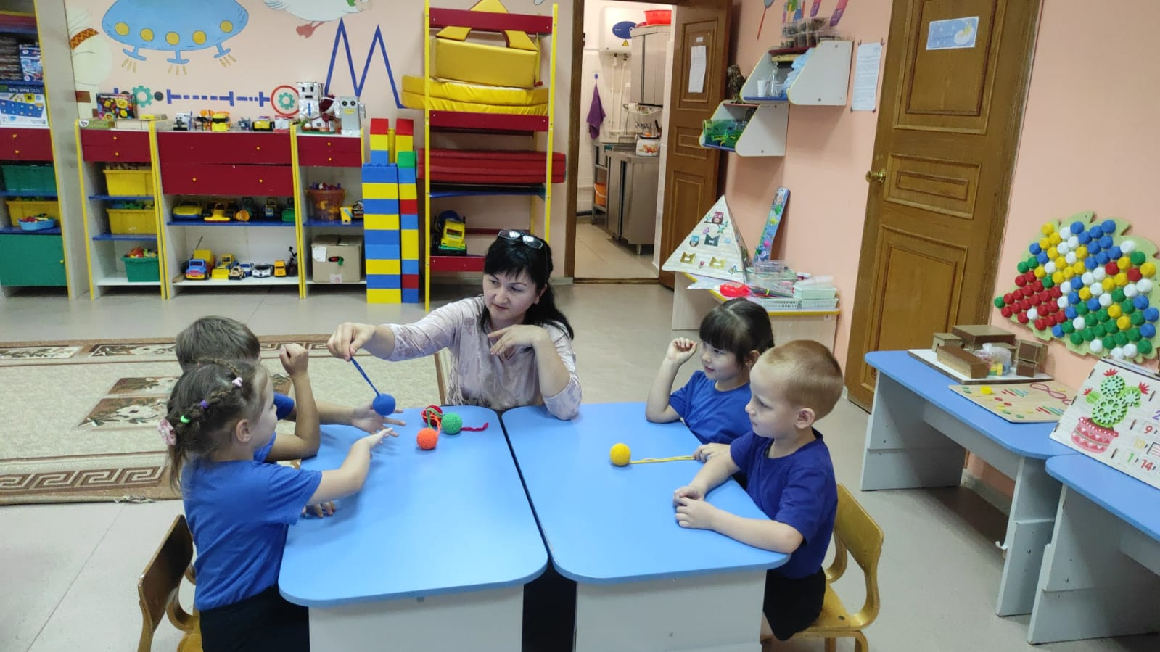
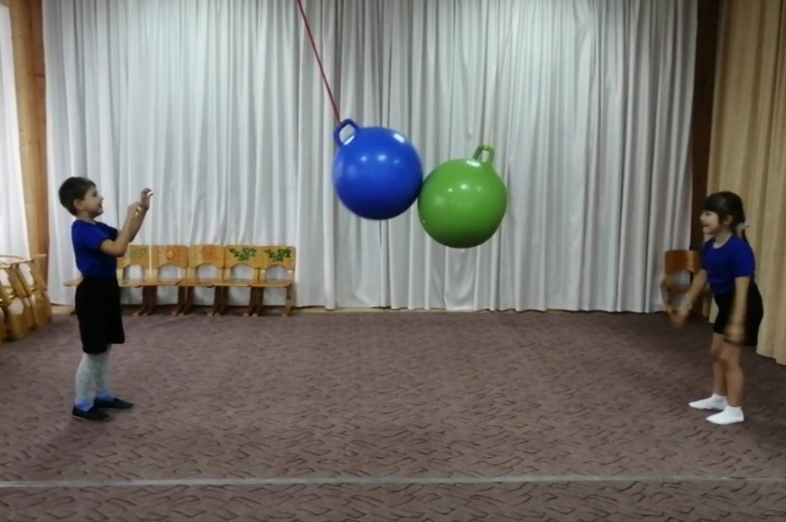
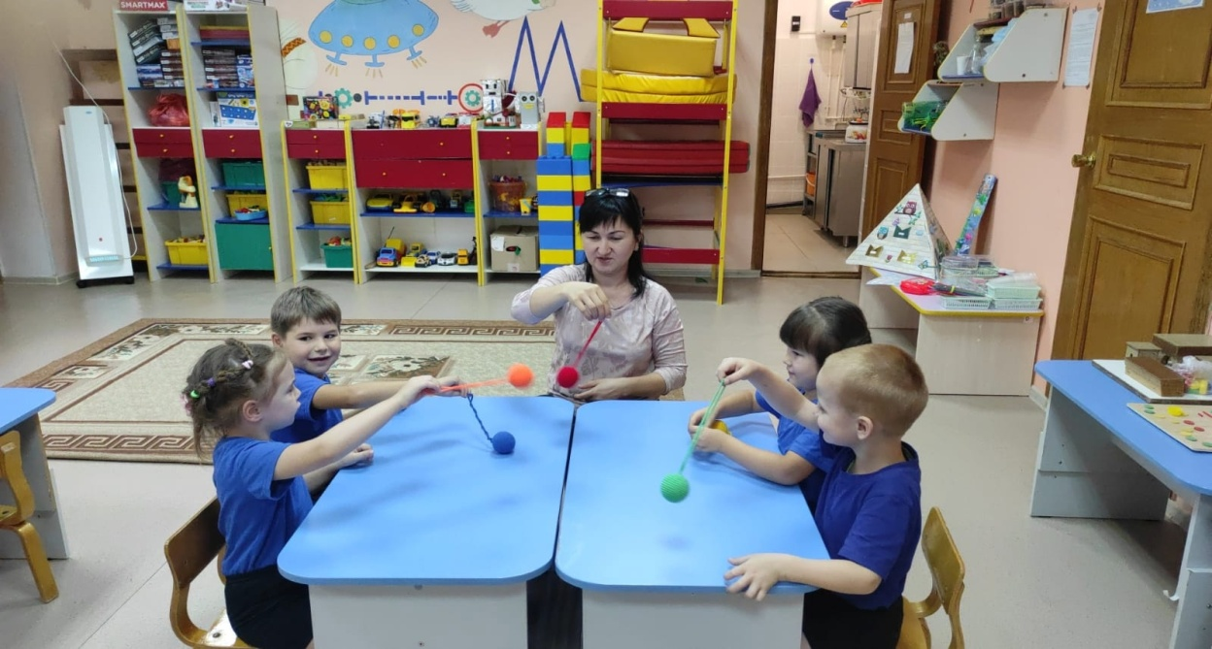
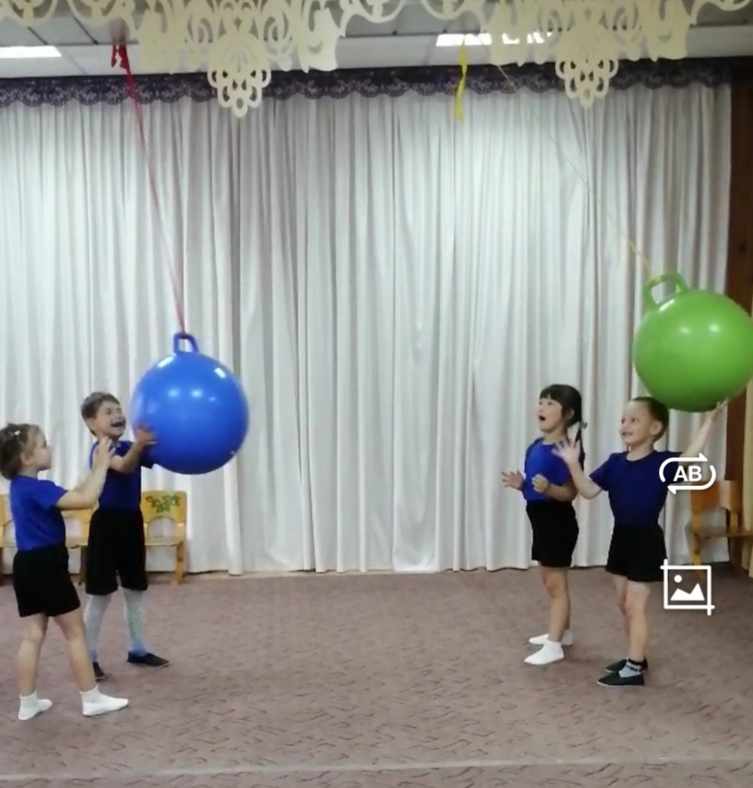
Движение маленьких и крупных мячей в пространстве: маятник, движение по кругу

Slide 18
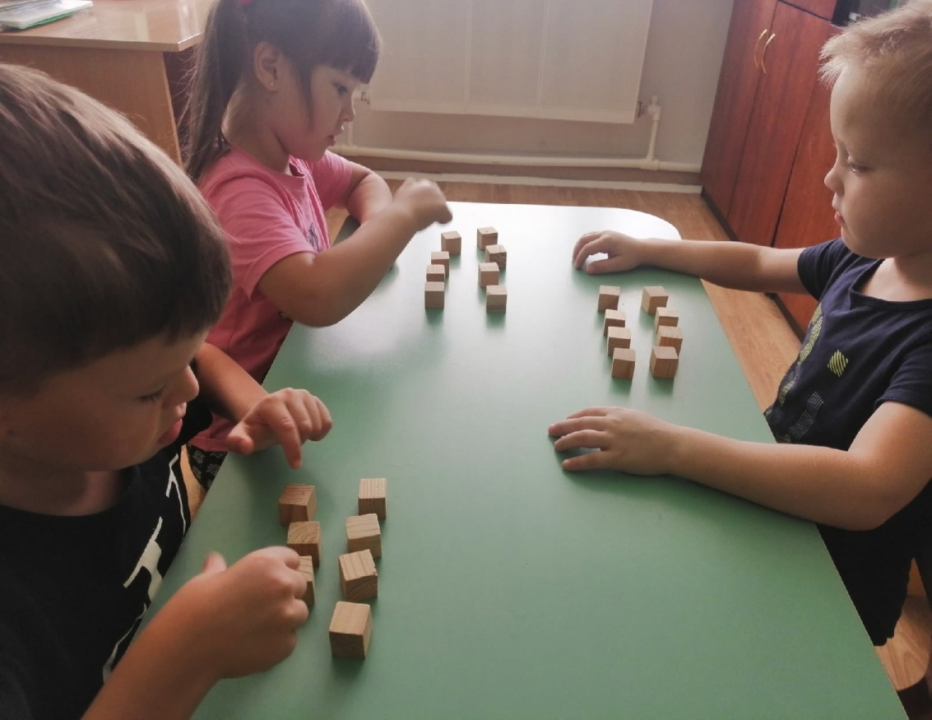
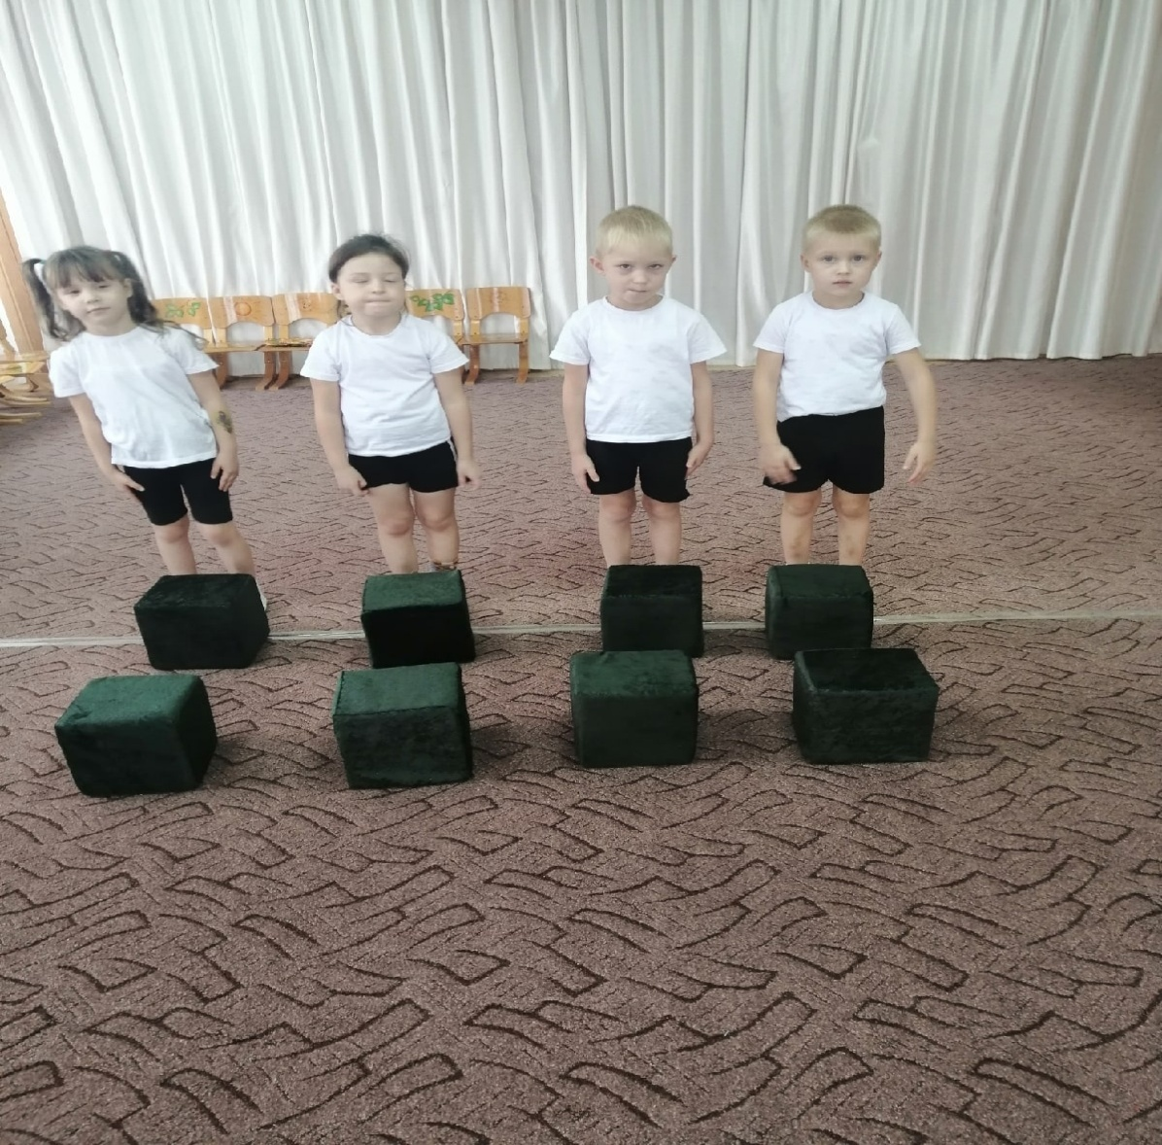
Использование третьего дара Фребеля деревянные кубики на столе и мягкие модули

Slide 19
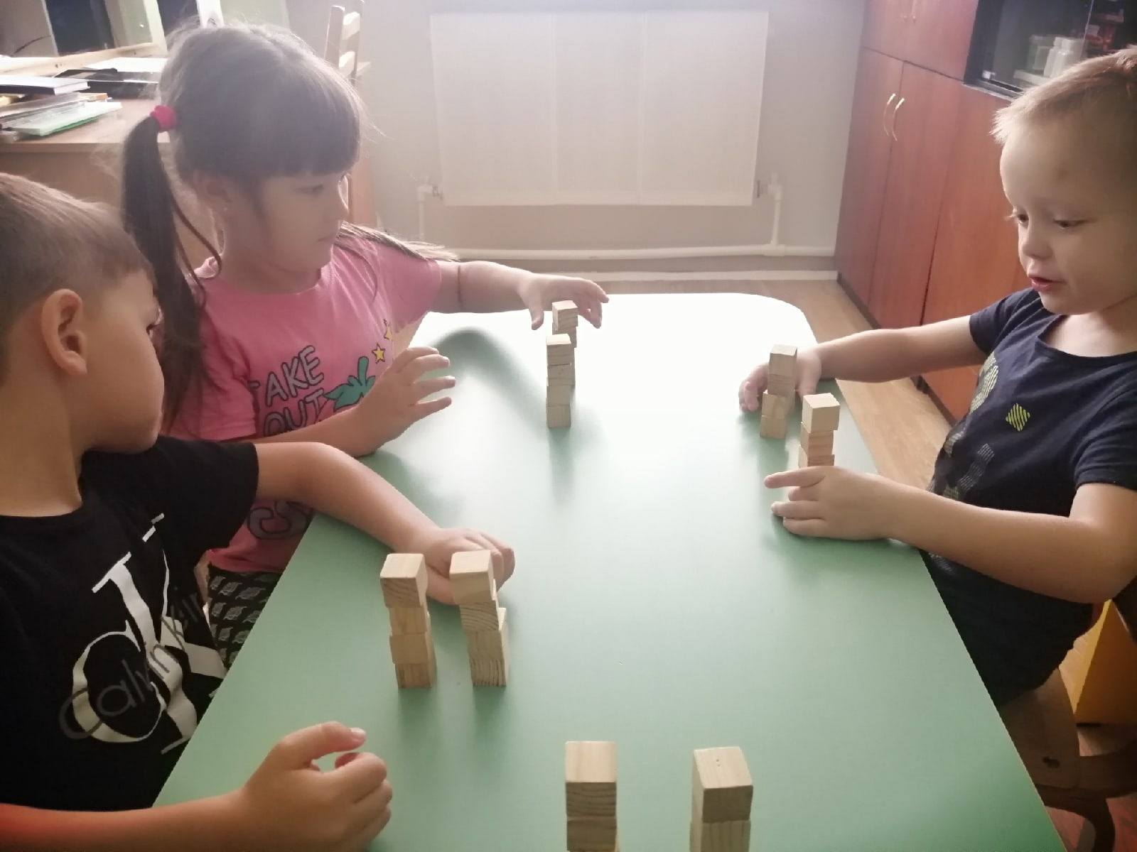
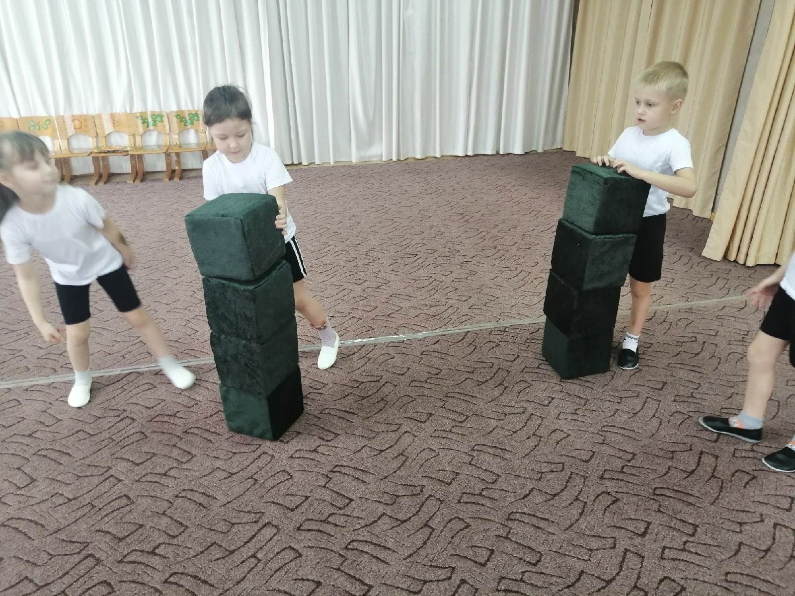
Собрали две башни на столе и воспроизводим подобное с мягкими модулями (форма жизни)

Slide 20
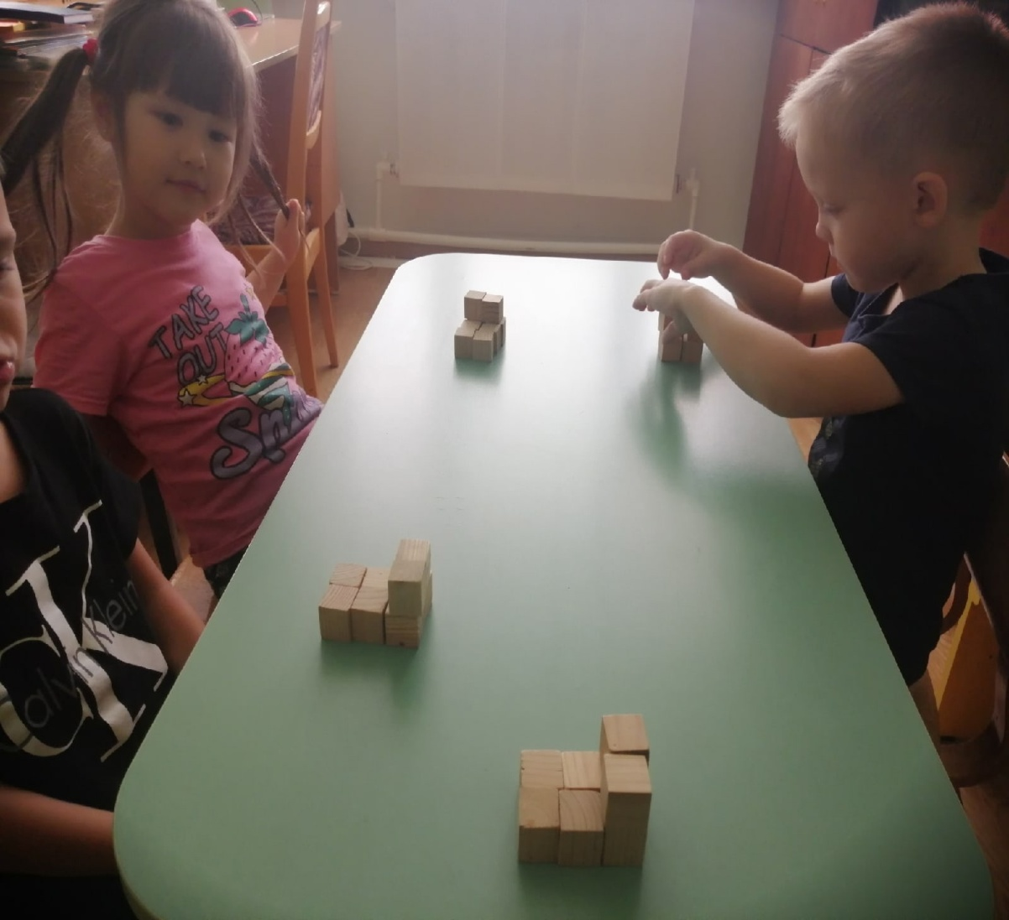
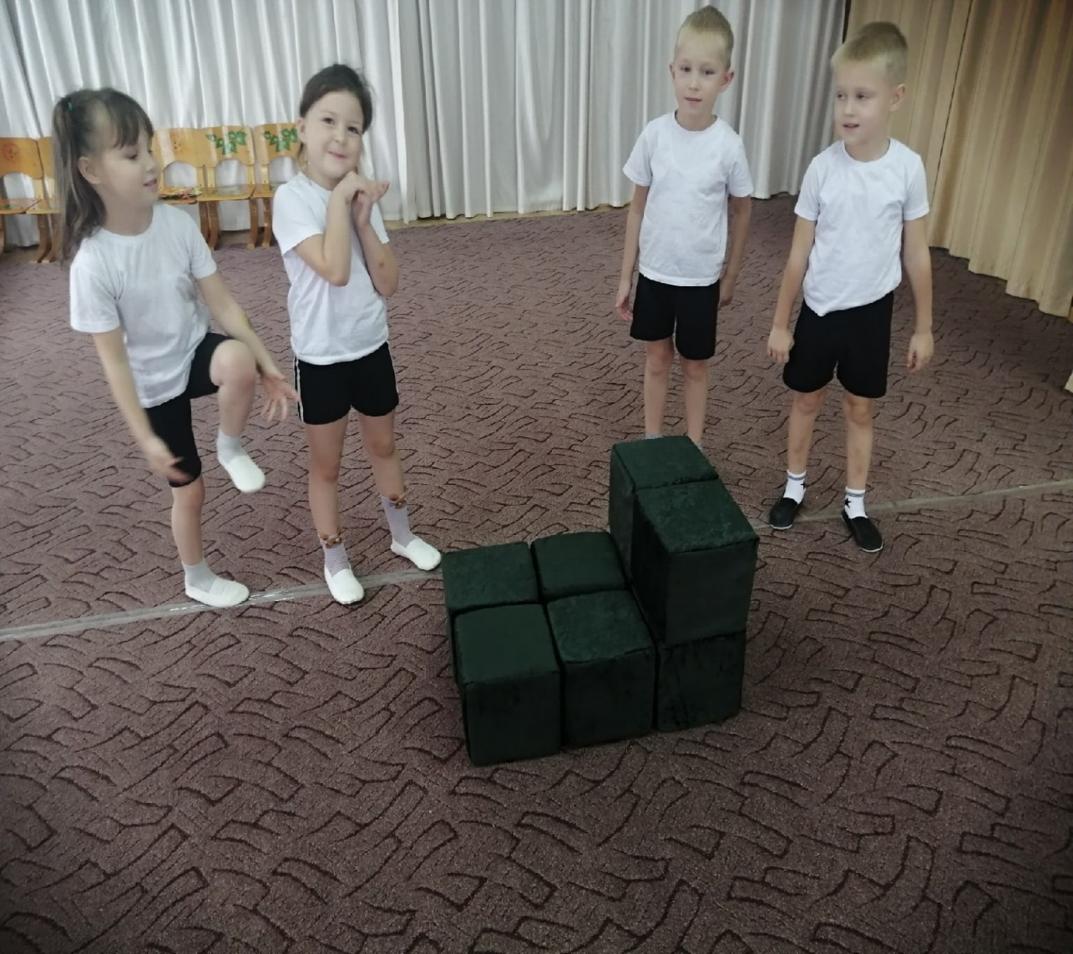
Конструирование печки на столе и с мягкими модулями (форма жизни)

Slide 21
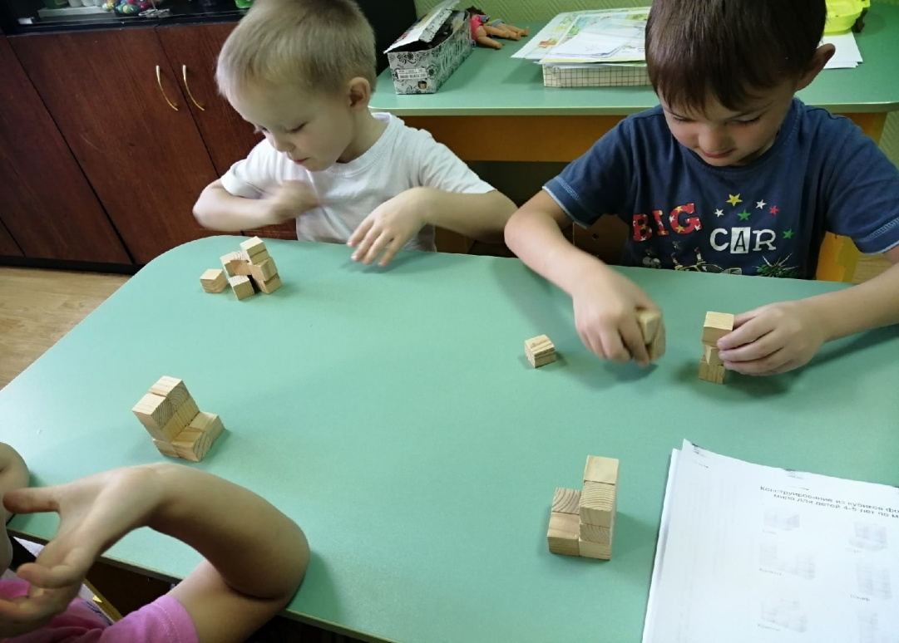
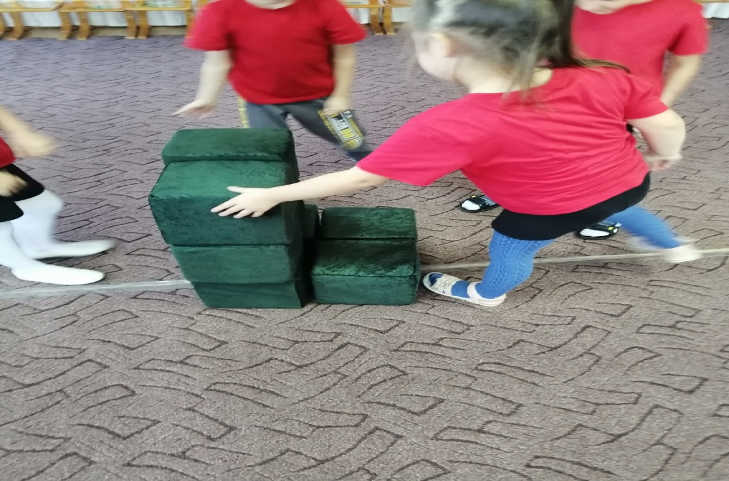
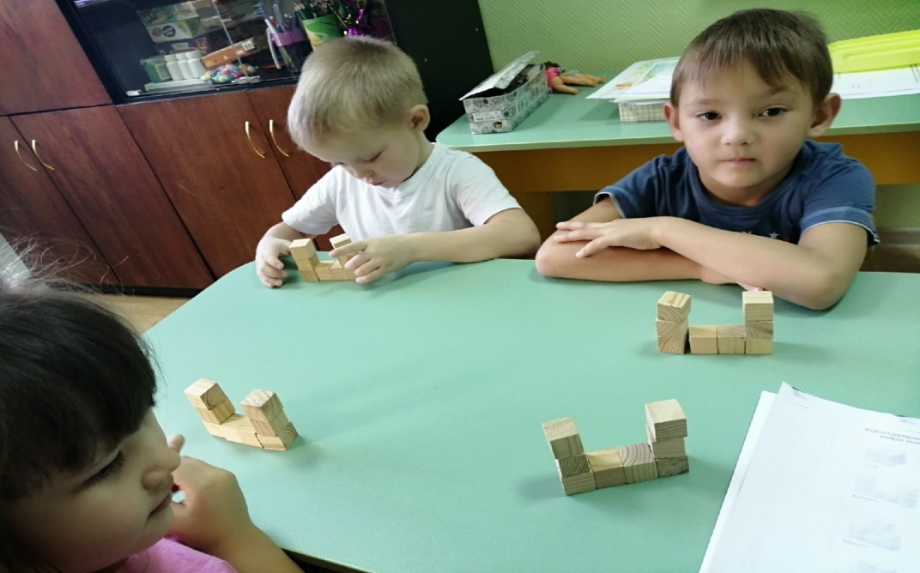
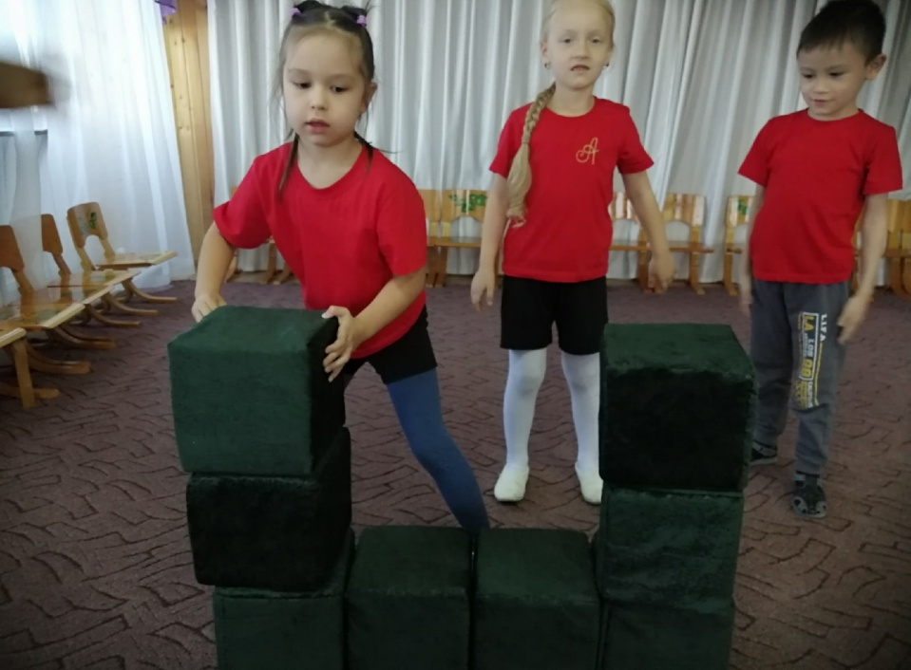
Конструирование стула и кровати на столе и с мягкими модулями (форма жизни)

Slide 22
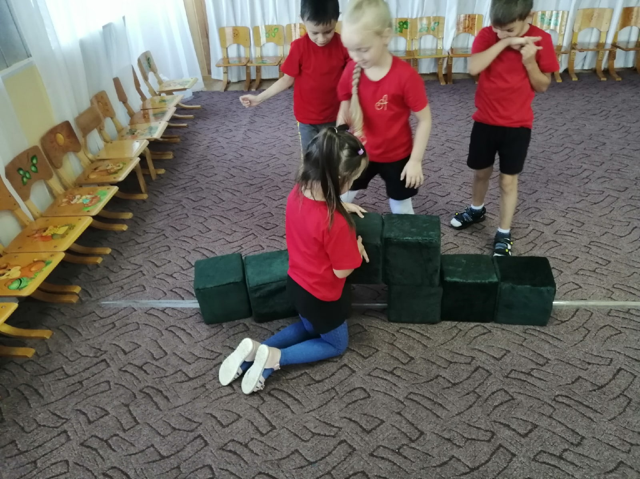
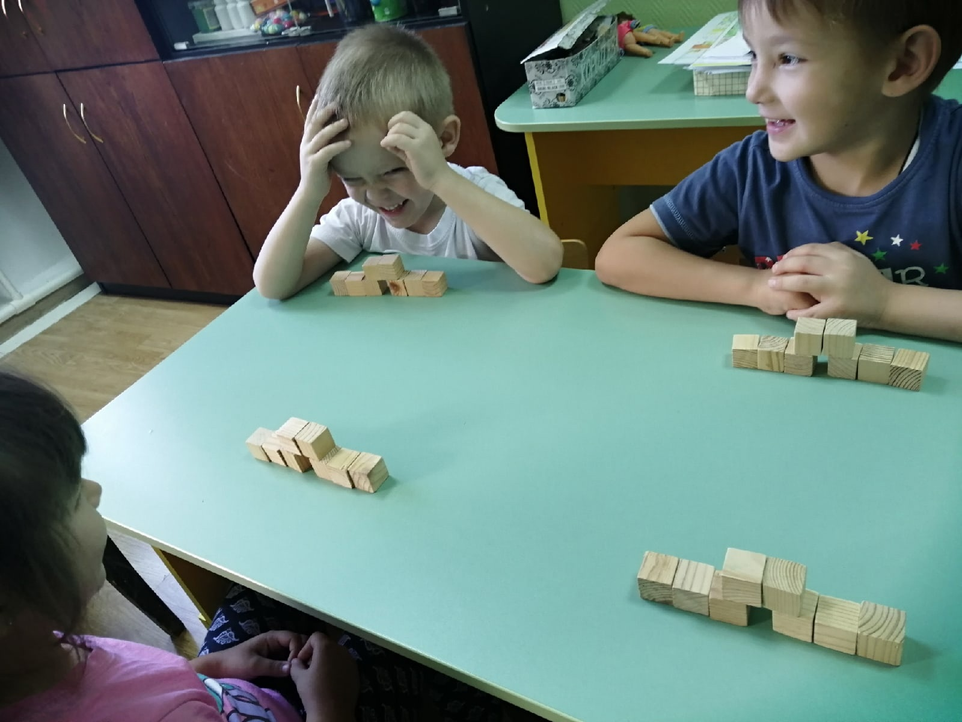
Конструирование -забор и вход во двор на столе и с мягкими модулями (форма жизни)

Slide 23
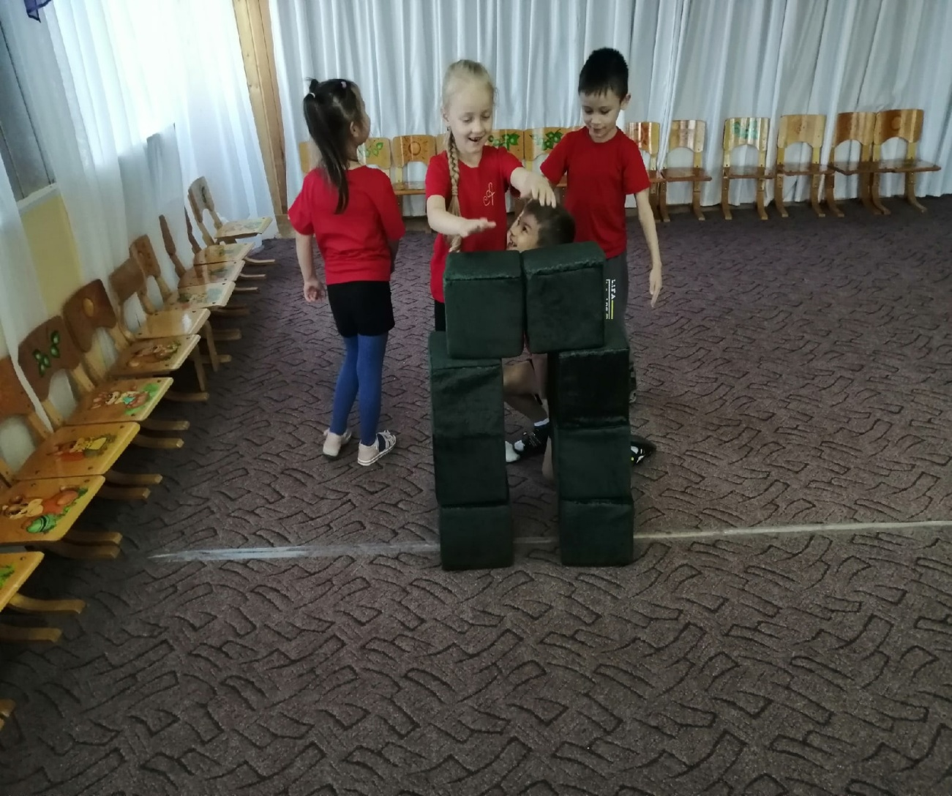
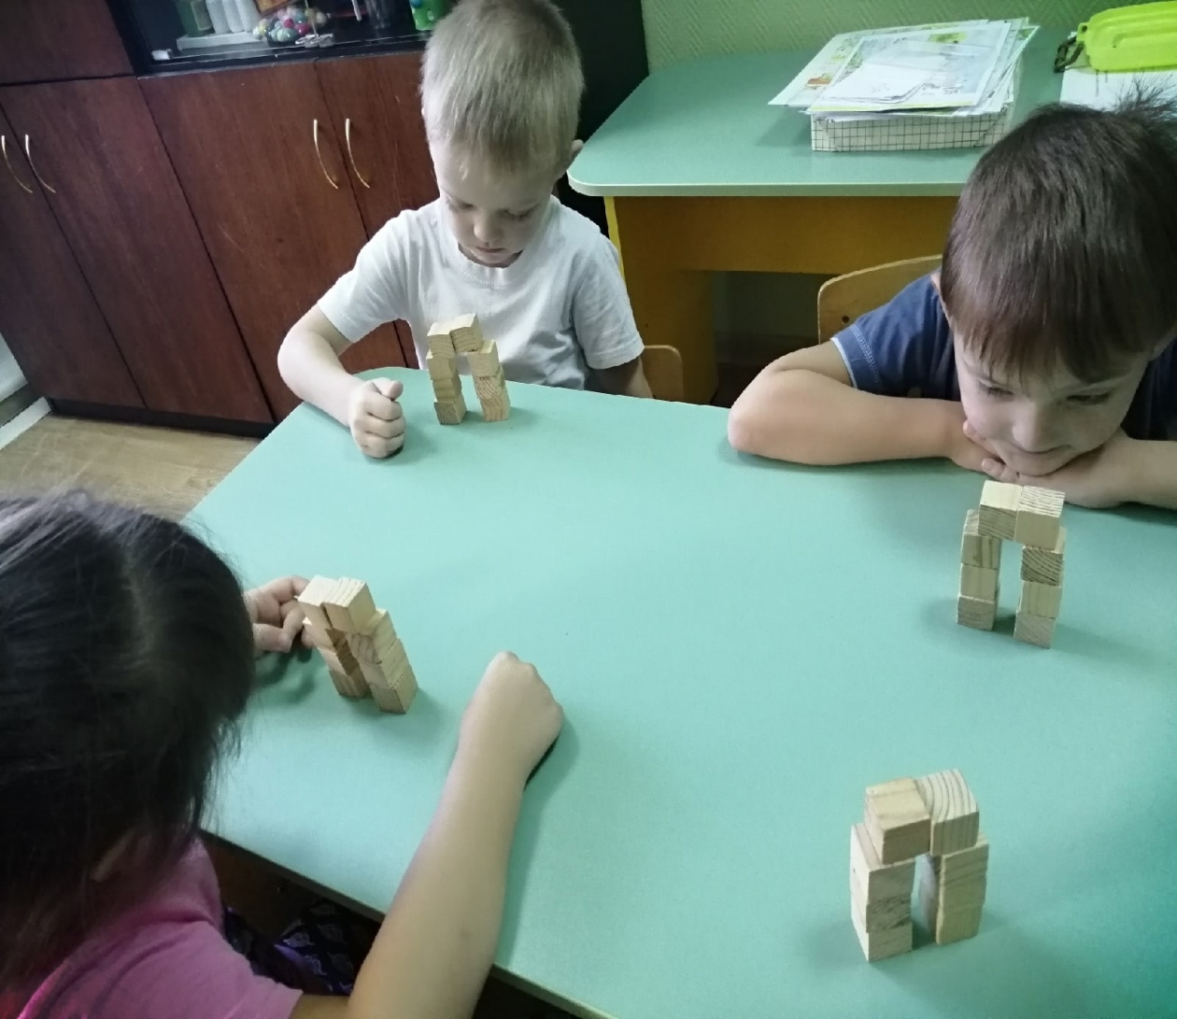
Конструирование арки на столе и с мягкими модулями (форма жизни)

Slide 24
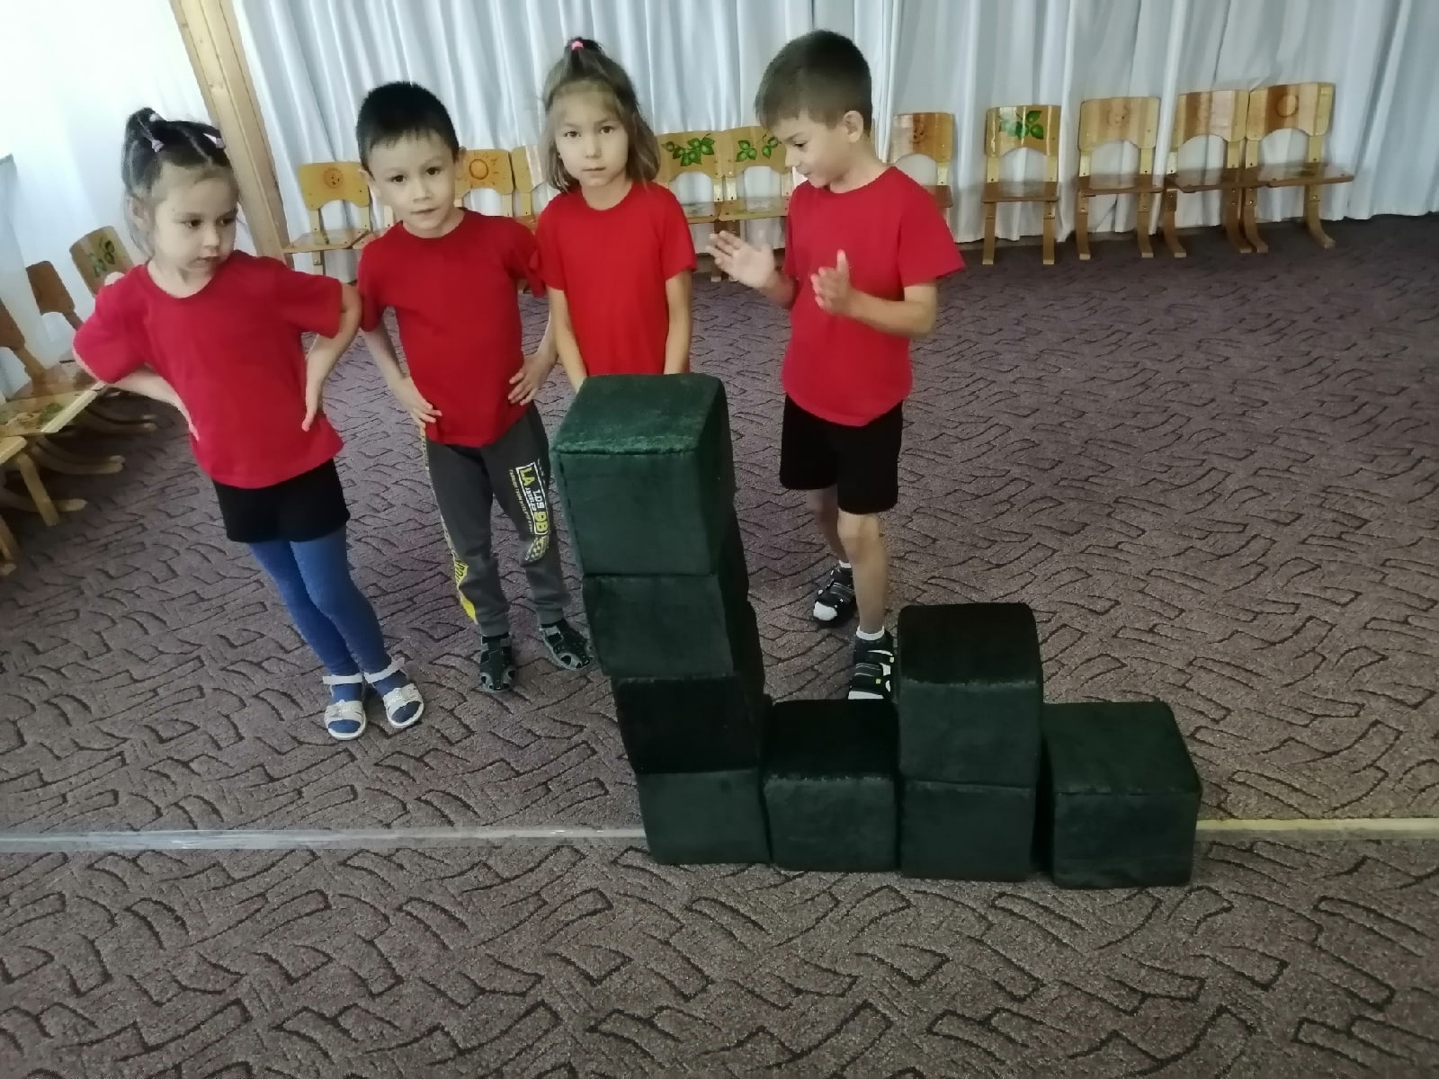
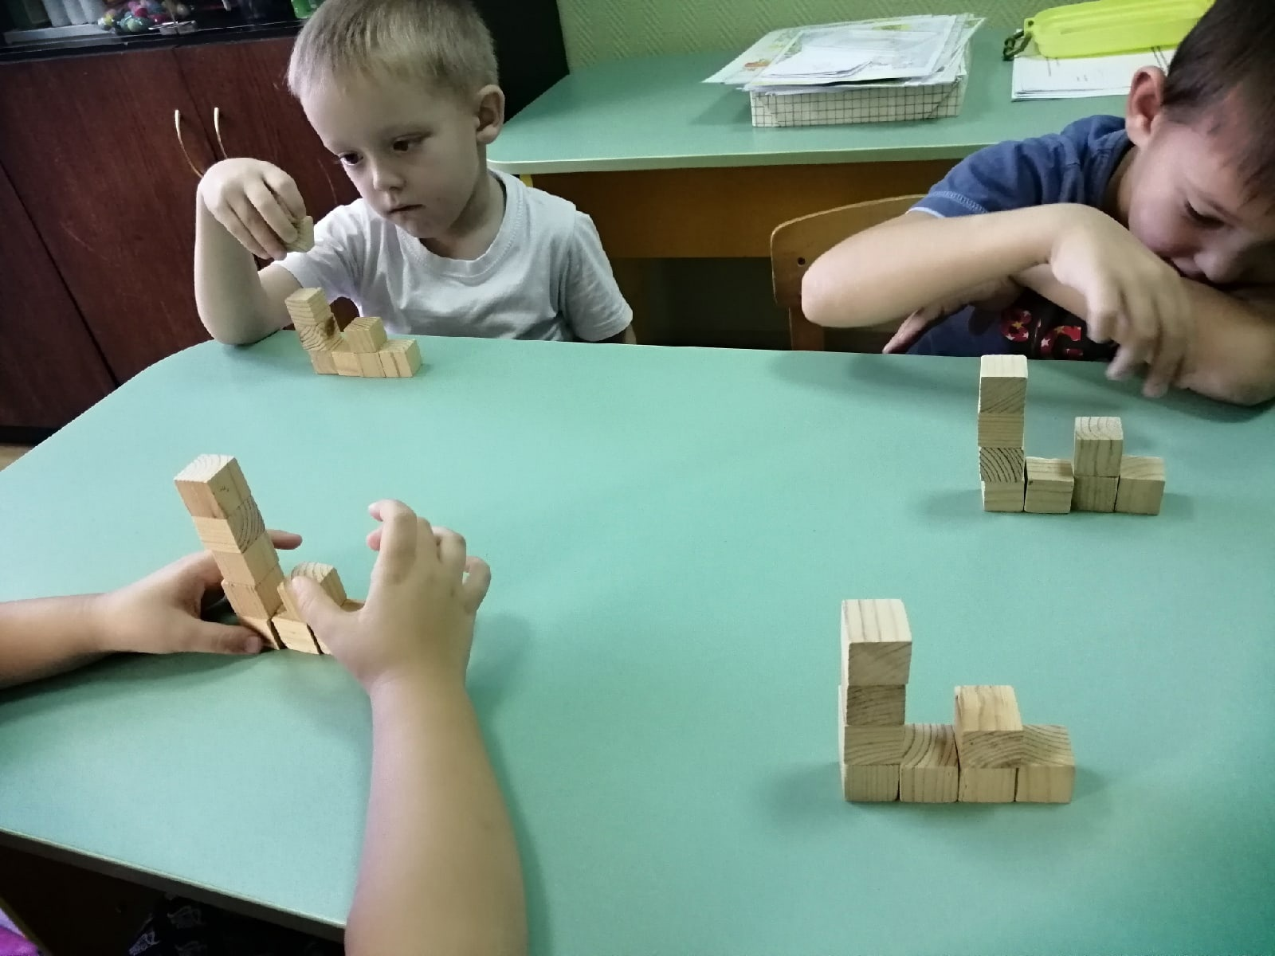
Конструирование машинки на столе и с мягкими модулями (форма жизни)

Slide 25
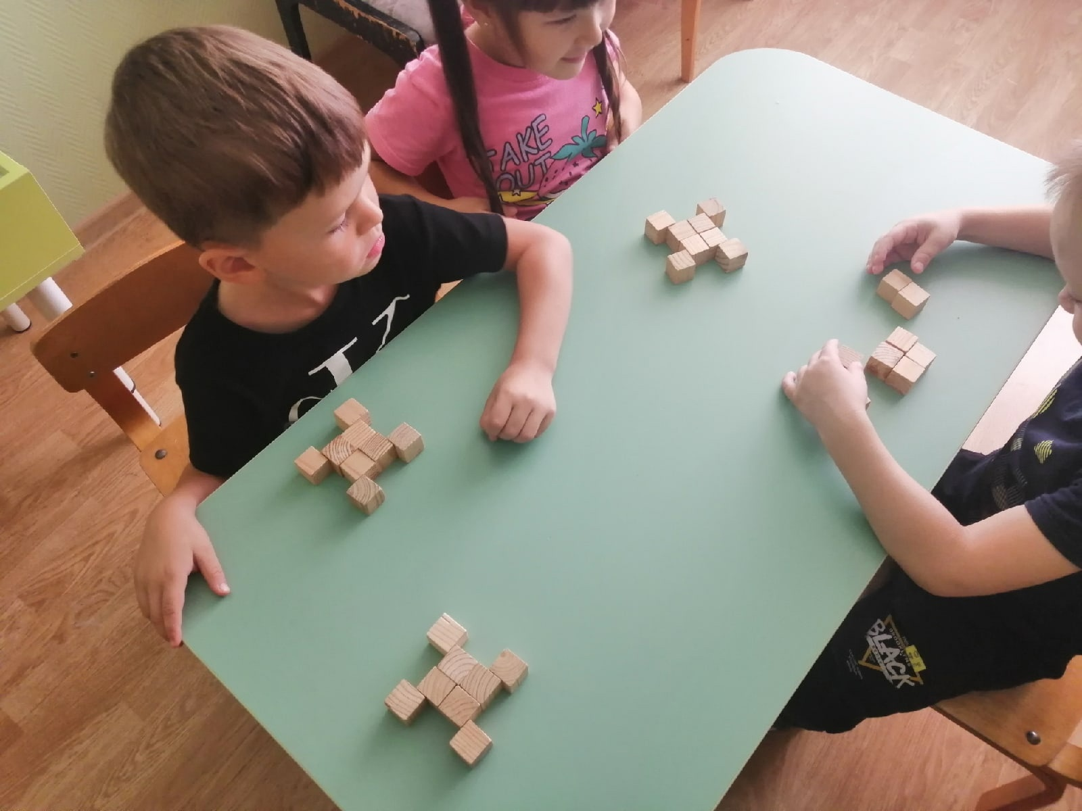
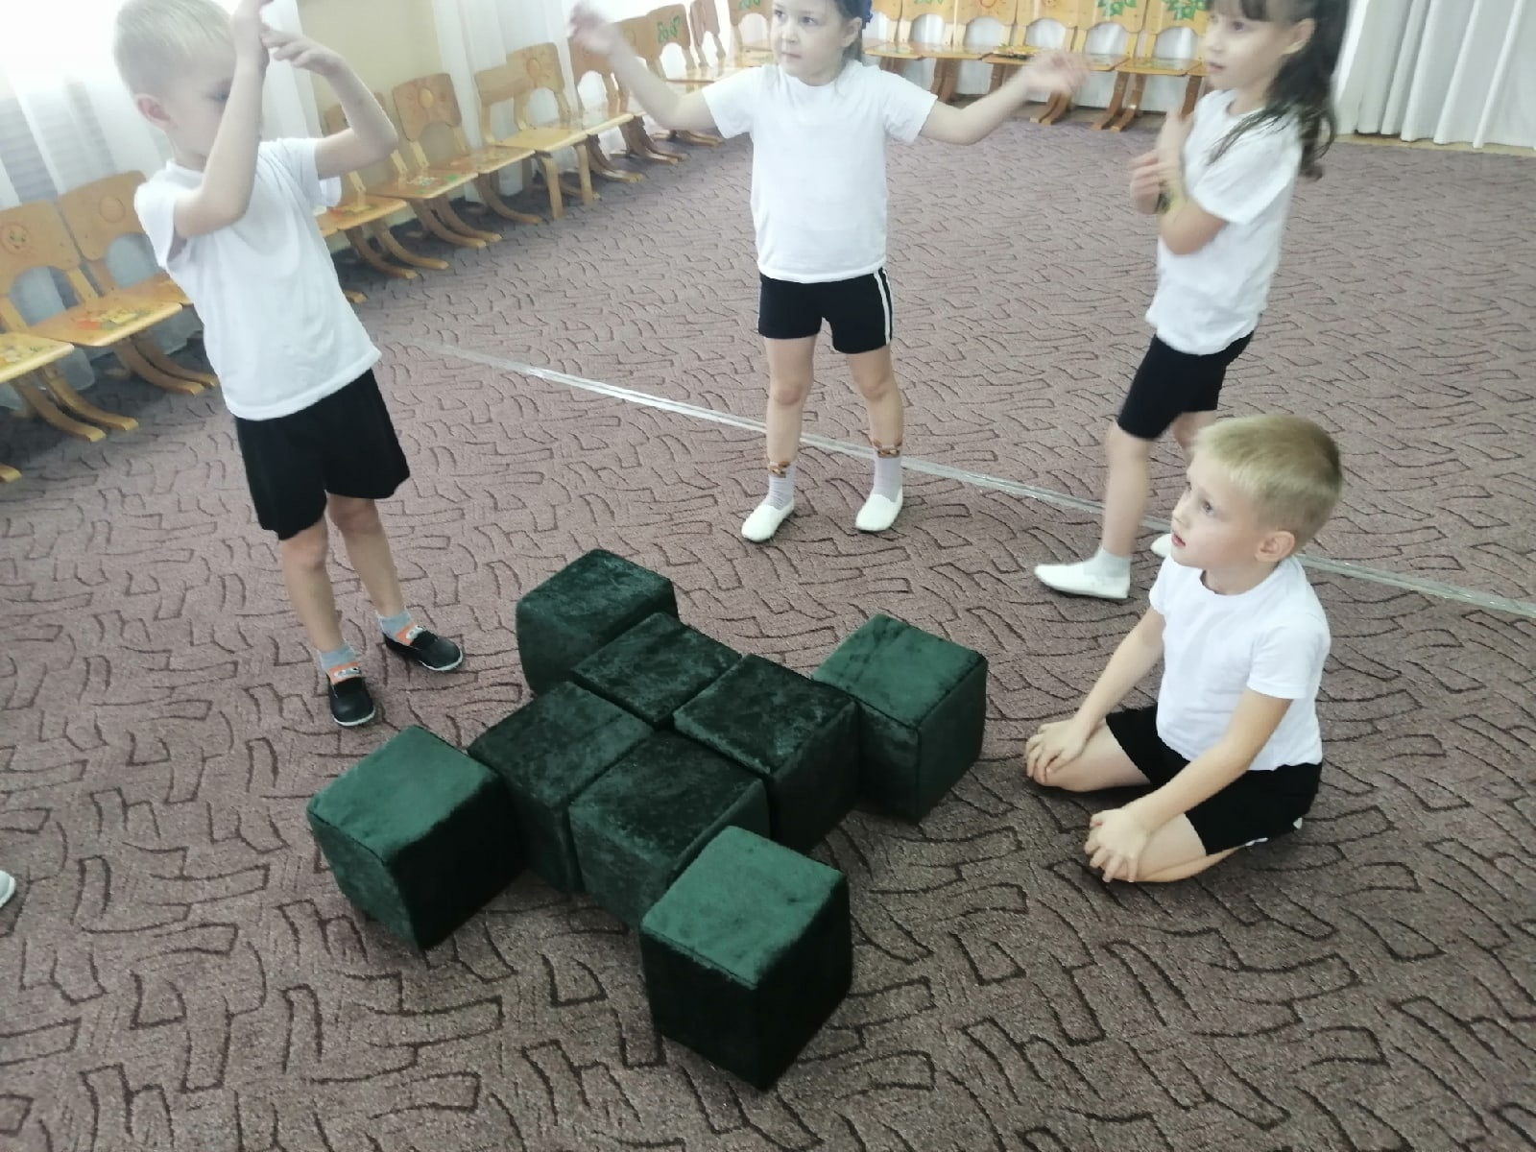
Конструирование симметричных узоров из кубиков
Построили мельницу, учим перемещению кубиков на столе и с мягкими модулями (форма красоты)

Slide 26
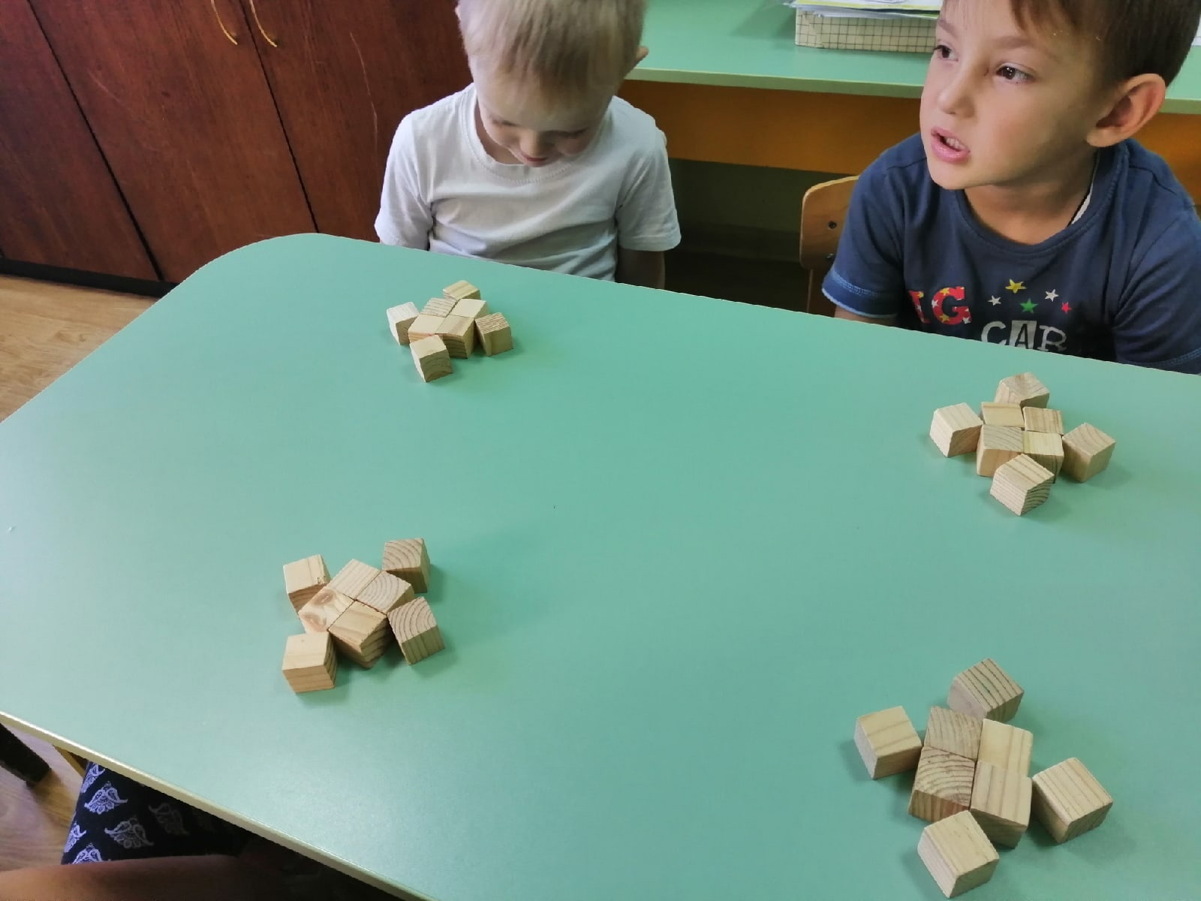
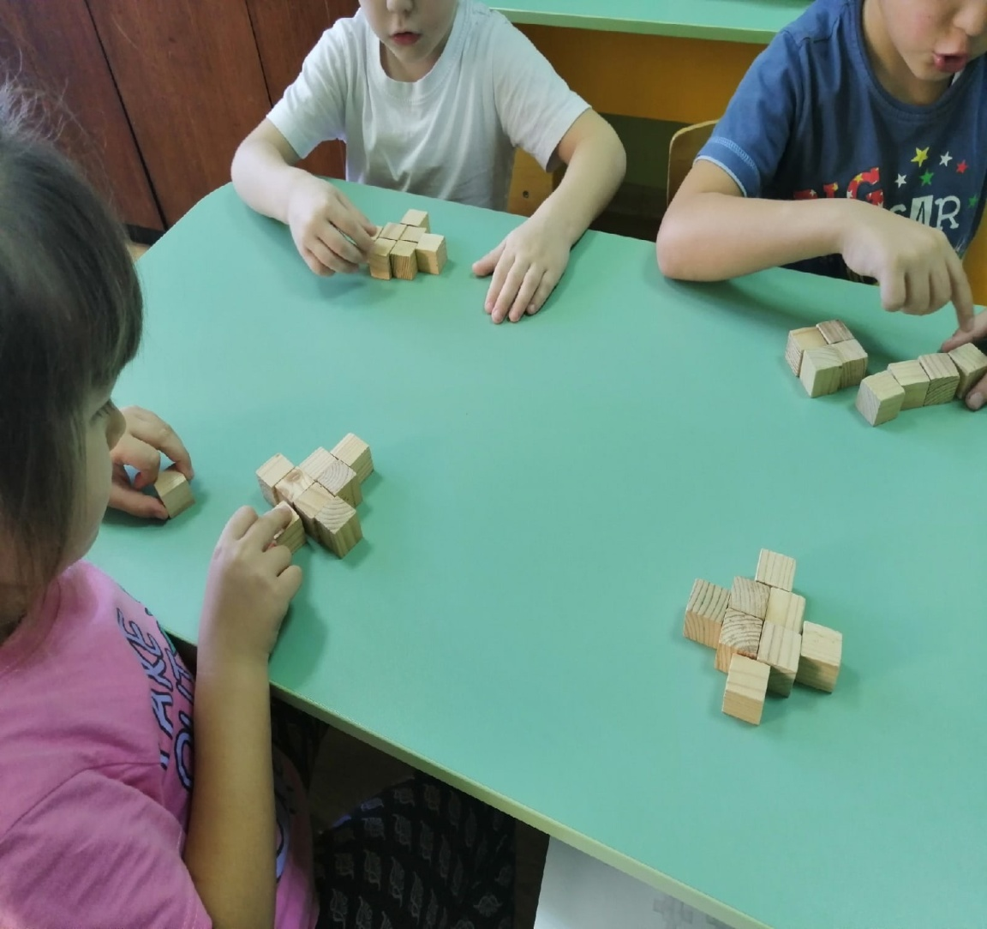
В результате вращательных движений кубиков появляются орнаментные картинки (форма красоты)

Slide 27
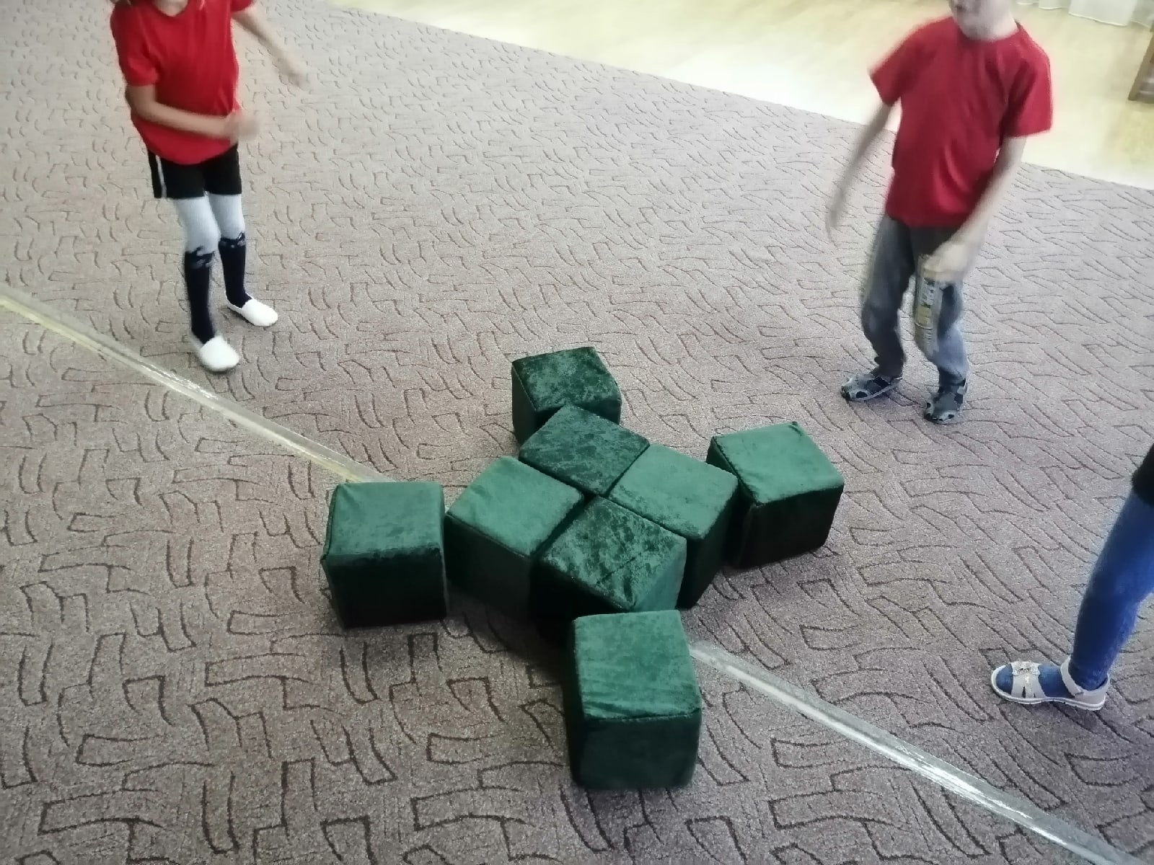
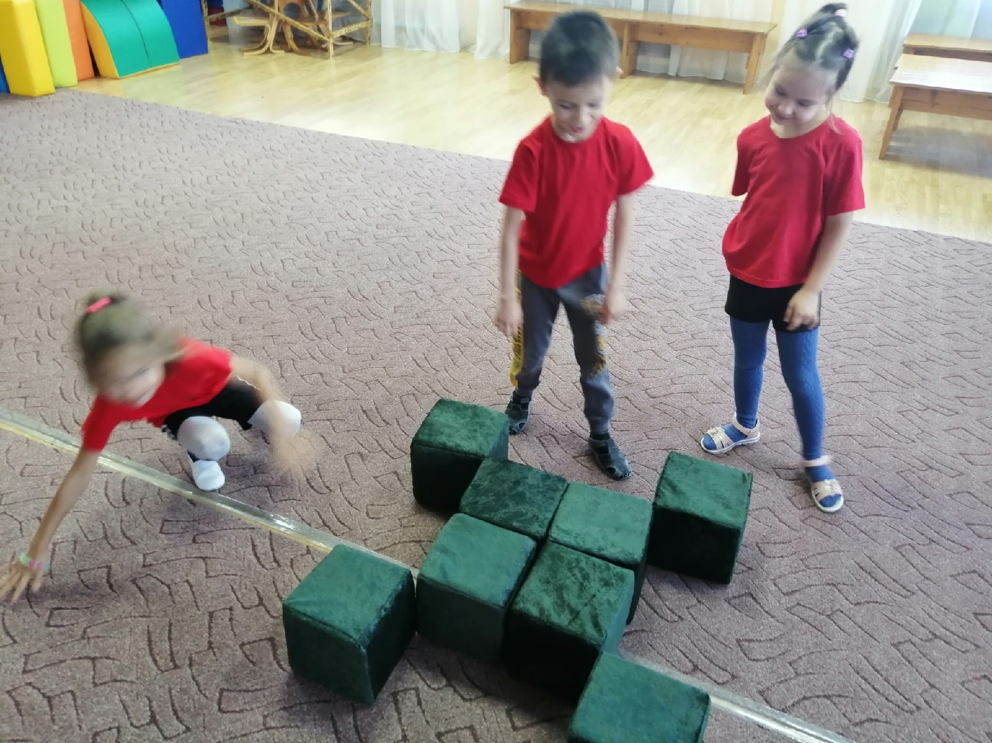

Slide 28
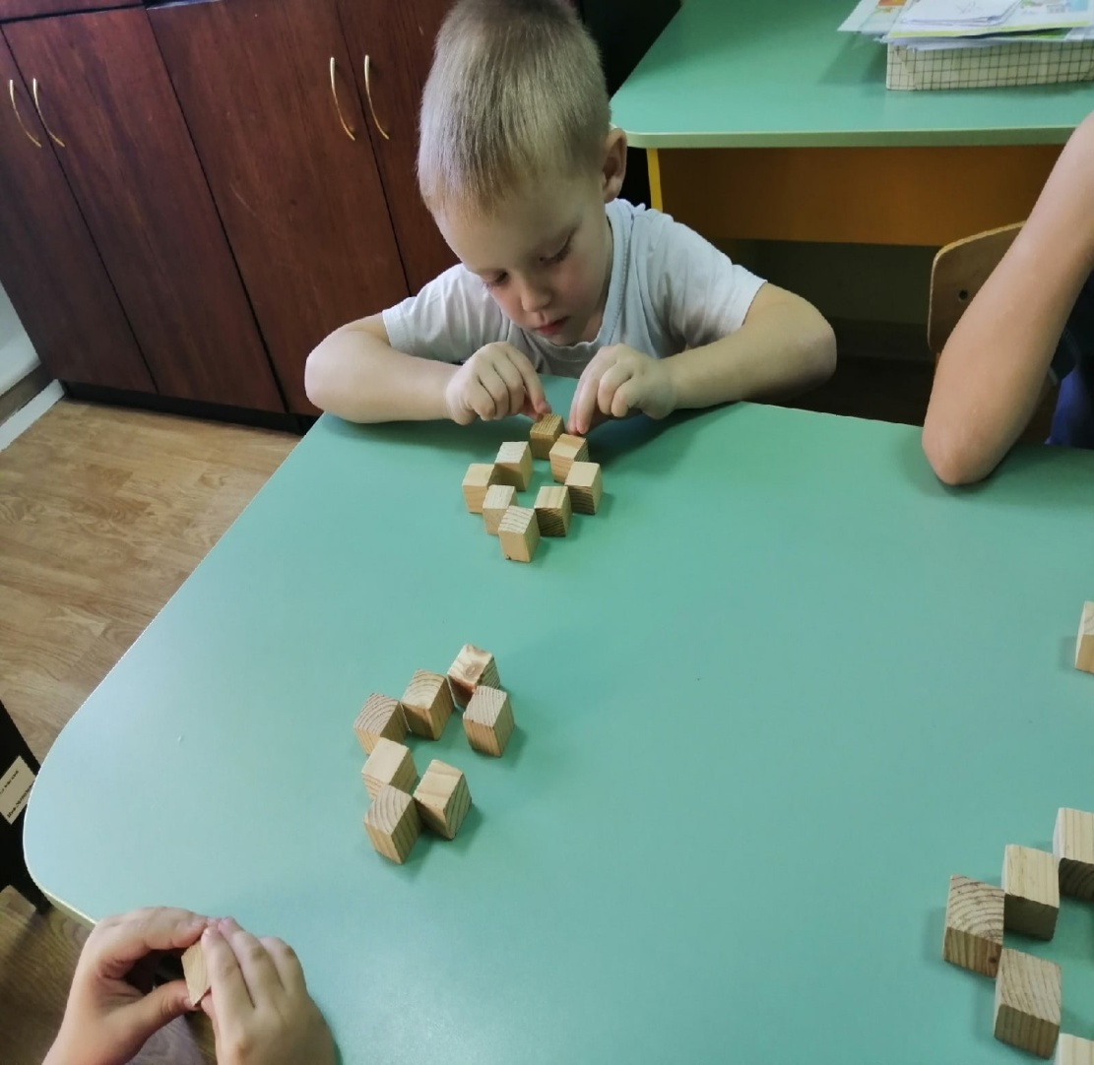
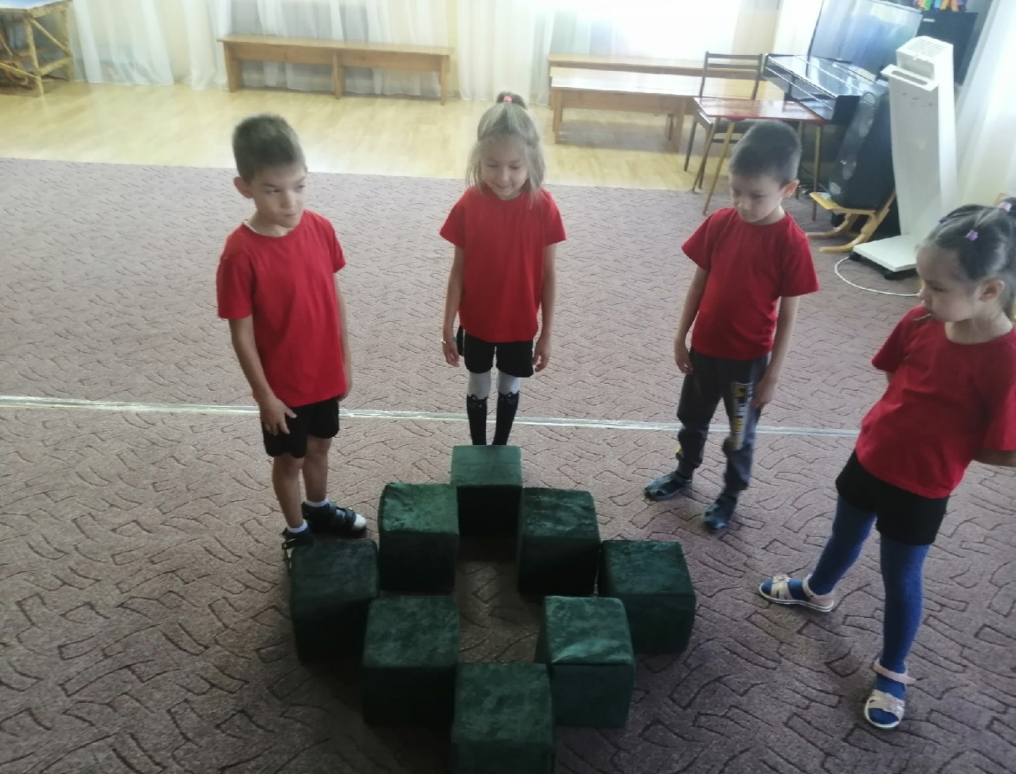
Еще множество различных симметричных узоров можно сконструировать по методике Фребеля (форма красоты)

Slide 29
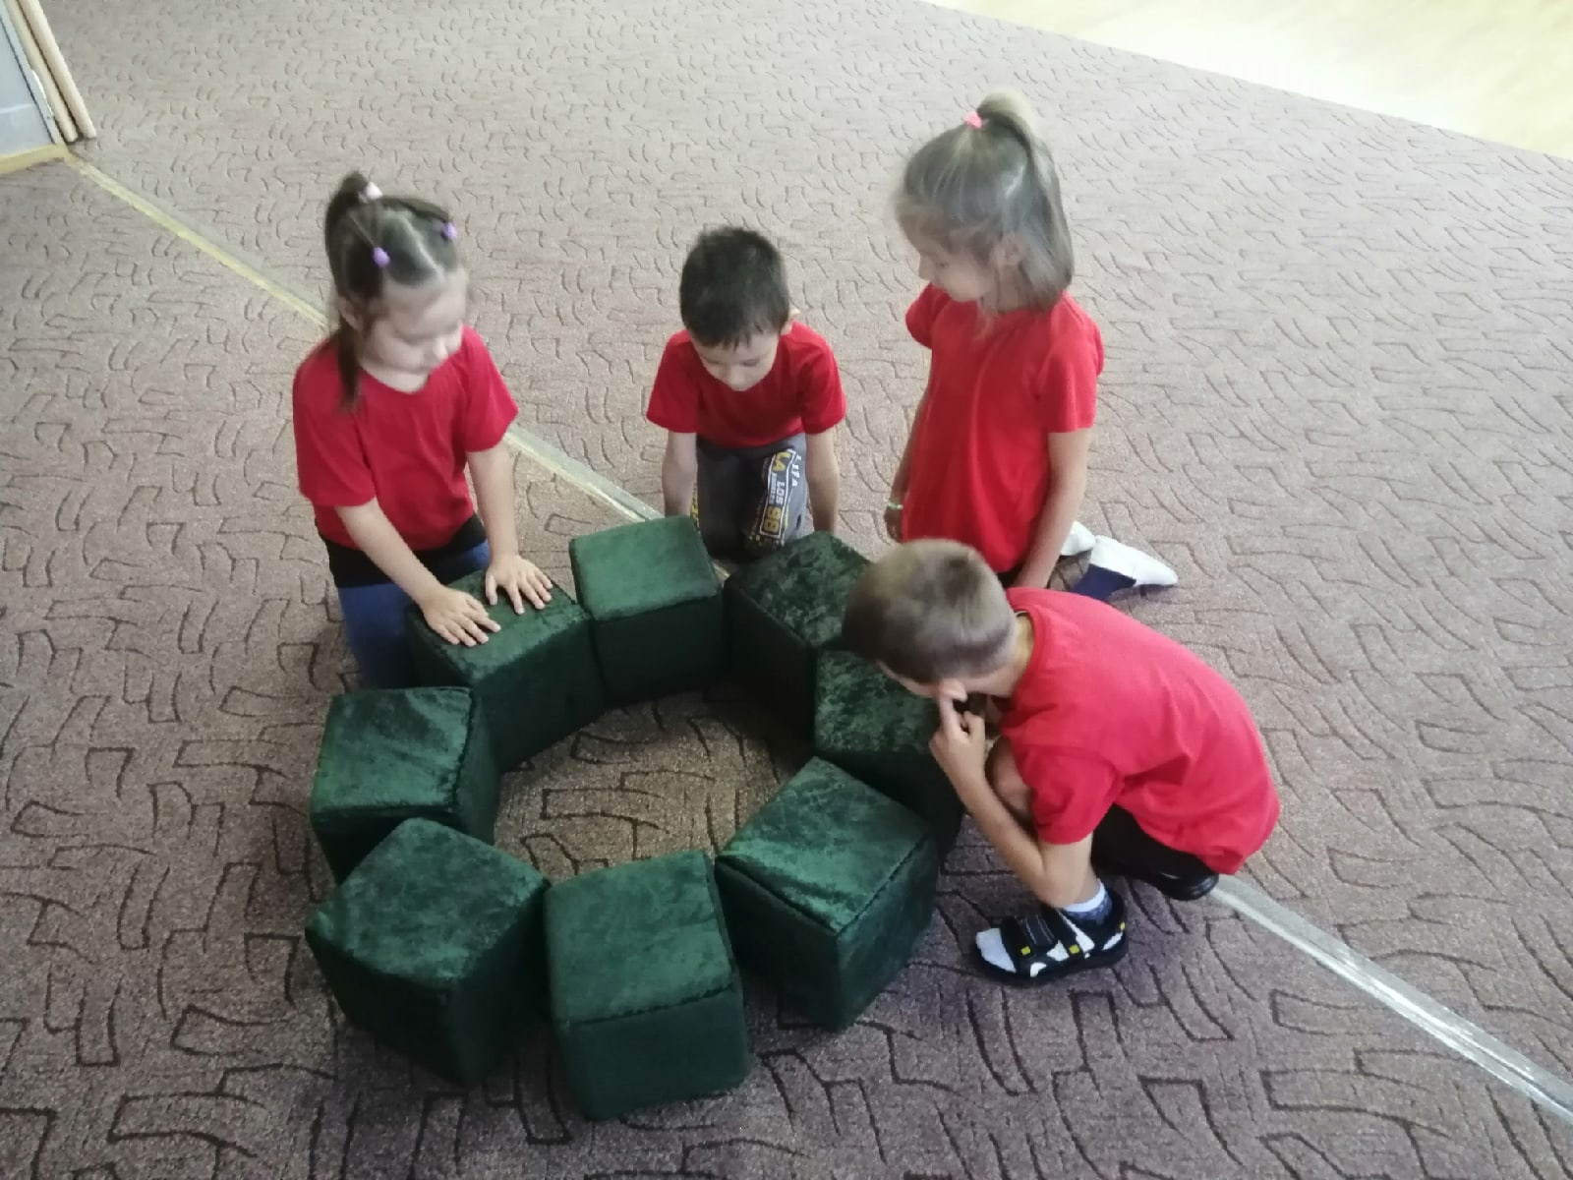
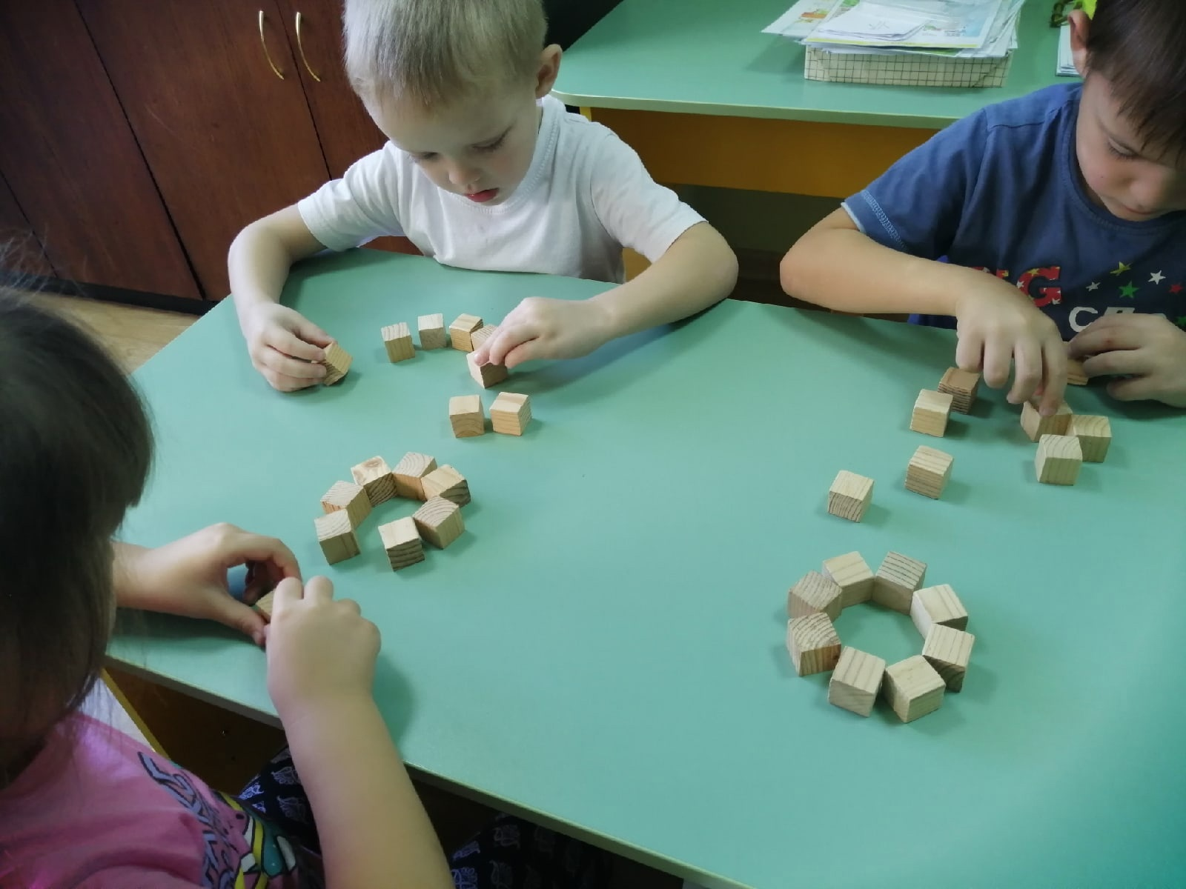

Slide 30
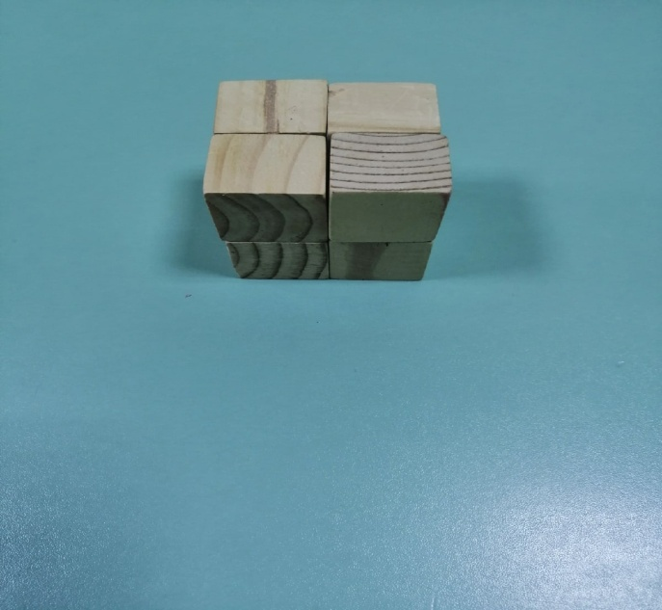
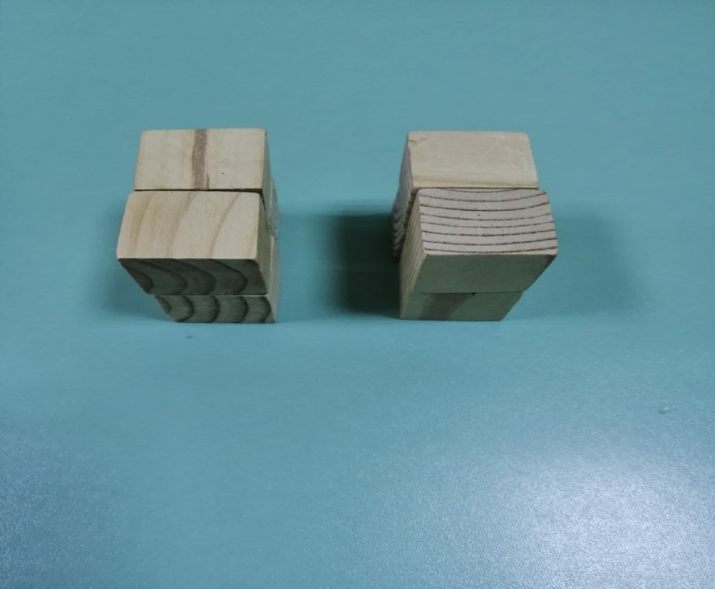
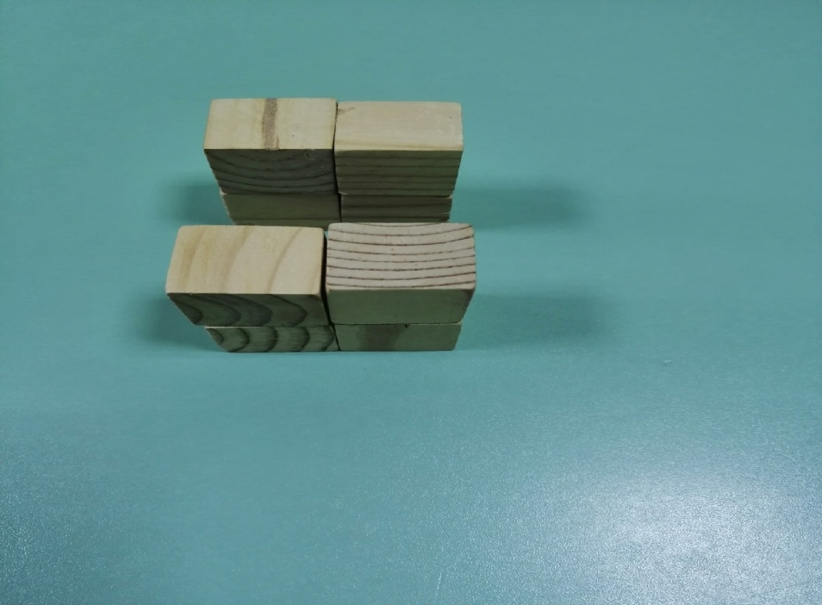
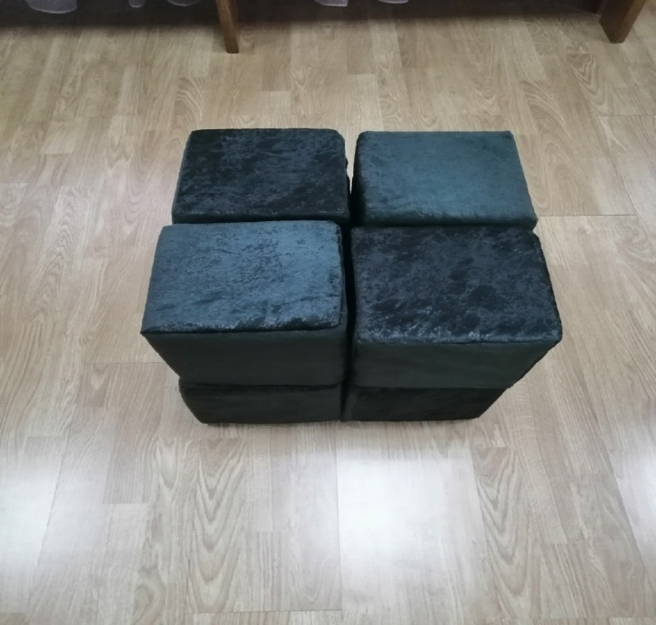
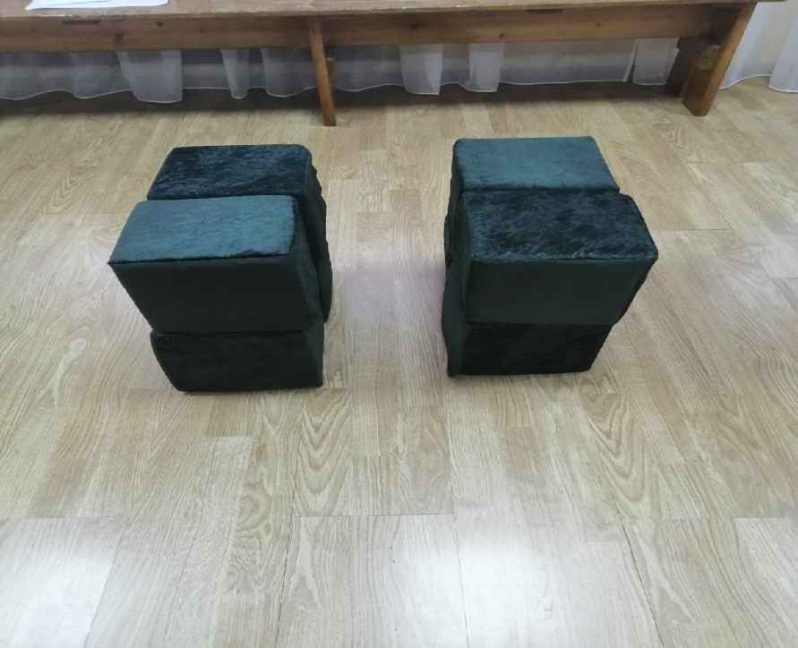
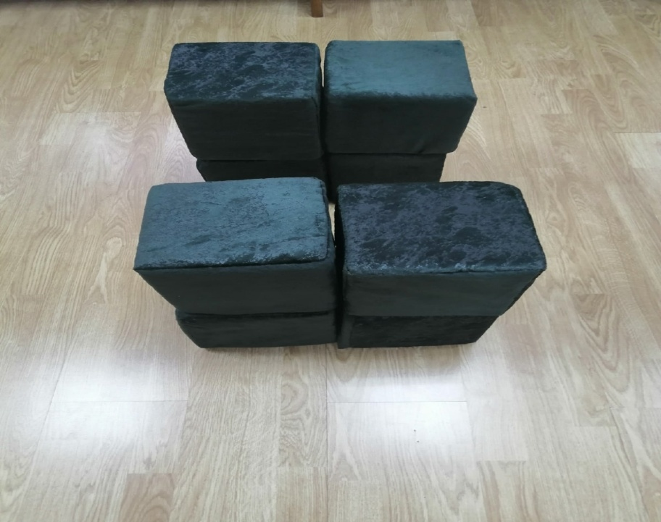
Куб разделить на две части (форма жизни)

Slide 31
Соберем стул (форма жизни)

Slide 32
Разделим на два стула (форма жизни)

Slide 33
Попробуем собрать диван (форма жизни)

Slide 34
Попробуем собрать мельницу (форма жизни)

Slide 35
Перейдем к форме красоты, соберем вот такой узор

Slide 37
Соберем вот такой узор

Slide 38
Соберем по образцу

Slide 39
Физкультурная минутка

Slide 40
Спасибо за внимание!
Творческих вам успехов!

